Slide 1
EPFD-Aware Beam Reassociation for Service Recovery in Multi-Beam LEO Satellite Systems under NGSO–GSO Coexistence
Advisor : Guey-Yun Chang
Presenter : Chia-Yu Hu
Notes:
各位口試委員好 我的名字是胡嘉祐
我的指導教授是 張貴雲教授
我的論文名稱為

Slide 2
Outline
Introduction
Related Work
System Model and Problem Formulation
Method
Evaluation
Conclusion
Notes:
這是報告的 outline，總共分成六個章節來介紹

Slide 3

Introduction $−$ Motivation
LEO (NGSO) satellite constellations are being widely deployed to provide stable and fast global internet services.
LEO satellites provide lower latency and more flexible coverage than traditional GSO satellites.
The increasing number of LEO satellites leads to denser use of orbital and spectrum resources.
Spectrum sharing becomes an important issue in NGSO–GSO coexistence.
Notes:
【Introduction - 產業現況】
NGSO是非地球同步軌道衛星，衛星會相對地面移動，例如我們熟知的LEO，而隨著近年來 NGSO 星座逐漸成熟，越來越多業者開始提供穩定、快速的衛星網路服務。
而GSO是地球同步軌道衛星，位於赤道上方，從地面觀察時位置固定，相較於傳統的 GSO ，LEO 因為軌道高度較低，所以可以提供較低延遲，也能提供更彈性的覆蓋。
但是，隨著越來越多的 LEO 系統部署，軌道與頻譜資源會變得更加密集。
因此，當 NGSO 和既有 GSO 系統需要共用相同的頻段時，頻譜共存就成為一個重要問題。

Slide 4
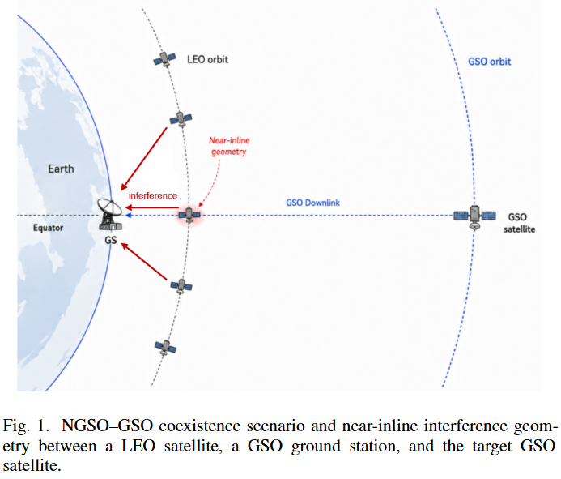

Introduction $−$ NGSO–GSO Coexistence
NGSO–GSO Co-Channel Interference:
NGSO and GSO systems may share the same frequency bands.
NGSO downlink transmissions can create co-channel interference toward GSO earth stations.
Interference becomes critical when an NGSO satellite is close to the GSO direction observed by the GS.
ITU Radio Regulations Article 22 defines EPFD limits to protect GSO systems from non-GSO interference.
Notes:
說明一下頻譜共存為何會成為問題
由於頻譜資源有限，NGSO 可能會使用到 GSO 原本在使用的頻段。
當兩者在相同頻段運作時，如右圖所示，GSO對著赤道上的地面站GS做傳輸，而由於LEO會在軌道上移動，當它移動到GS附近或著上方時，LEO的 下傳就會對 GS造成訊號干擾。因此需要一套規範來保護 GSO 系統。
國際電信聯盟ITU是聯合國底下負責全球電信與無線電頻譜協調的專門機構，他為此定義了EPFD limits值作為干擾保護指標，用來限制LEO 對 GSO 造成的干擾。

Slide 5
Related Work
 | Beam shot down | Power control | Tilt angle | Beamforming
Progressive Pitch Strategy Li et al._{[1]}
Power and Tilt Control Jalali et al._{[2]}
Beamforming Jalali et al. _{[3]}
[1]Research on interference avoidance effect of OneWeb satellite constellation's progressive pitch strategy,
(2021, International Journal of Satellite Communications and Networking)
[2] Joint Power and Tilt Control in Satellite Constellation for NGSO-GSO Interference Mitigation,
(2023, IEEE Communications)
[3] NGSO Satellites Beam Hopping Strategy Based on Load Balancing and Interference Avoidance for Coexistence With GSO Systems,
(2023, International Journal of Satellite Communications and Networking) Interference Mitigation
Notes:
目前已有的解決方法有這四個。
前三種，當LEO隨著軌道運行開始覆蓋並飛越GS時，為了避免造成太大的干擾，超過 EPFD 限制，這時就會使用關beam，降低功率，以及姿態調整，這裡的姿態調整是為了把LEO跟GSO分別打向GS的downlink夾角擴大，讓LEO不要直接的對準GS下傳，來降低干擾
但這三種方式都會有一個共通問題，原先這些beam所服務的LEO user就會失去其原本的服務品質
而Beamforming是從天線的角度出發，透過調整beam的方向或形狀，降低對 GSO 的干擾。不過這通常需要昂貴的設備成本和較高的處理複雜度。
我的研究場景是 beam 相對於衛星本體的方向是固定不變的。因此不考慮這類複雜的技術

Slide 6
Related Work - Research Gap
Research Gap
These mitigation actions may reduce the available resources for LEO users served by the affected beams.
Continuous power control, attitude adjustment, or beamforming may require frequent updates under fast LEO satellite motion.
EPFD-Aware Beam Reassociation(EABR) for Service uses overlapping beam footprints among neighboring LEO satellites to recover affected users while satisfying the EPFD constraint.
Notes:
由此可知 LEO users 的服務品質下降是一個共通的問題。
另外，由於 LEO 衛星移動速度快，並且干擾風險會隨時間變化。如果在每個連續短時間內都要進行即時細微的調整功率和姿態調整，實作上會有較高的運算難度。
因此，本文提出的演算法利用相鄰衛星beam的重疊覆蓋。來把受影響的 LEO user 給相鄰衛星服務，藉此恢復其服務品質，並且符合 EPFD 的規範。

Slide 7
System Model – Network Scenario
A multi-beam LEO satellite system is considered under NGSO–GSO coexistence.
The GS communicates with its target GSO satellite, and the GSO–GS direction is used as the reference direction for EPFD evaluation.
The aggregate EPFD is the total interference contribution received at the GS from all beams of visible LEO satellites.
When a visible LEO satellite covers the GS region and passes close to the GSO–GS direction, the aggregate EPFD may exceed the required limit.
Notes:
首先說明系統場景。
本文研究的是 multi-beam LEO 衛星系統，並且和 GSO 系統在相同頻段下共存的情境
GSO 衛星會和他的地面站 GS 通訊，從 GSO 指向 GS 的方向，在計算EPFD評估時是重要的參考方向
而總 EPFD 指的是 GS 接收到的總干擾量，也就是所有可見的 LEO 衛星對 GS 造成的 EPFD 干擾加總。
因此當某一顆可見的 LEO 的beam覆蓋到 GS時，同時又接近 GSO–GS 方向，這顆LEO就會讓總 EPFD 大幅上升，甚至超過限制。

Slide 8
System Model – Beam Power Model
Under normal operation, each beam on a LEO satellite uses a preconfigured default transmit power.
Each beam has a maximum transmit power limit.
Each satellite has a total transmit power budget.
Notes:
在一般情況下，每個 LEO 衛星的 beam 都會使用預先設定好的傳輸功率。使地面上的每個user接收到的服務品質差不多。
每個Beam的發射功率會有上限
並且每顆衛星也有總功率上限

Slide 9
System Model – User Reassociation Setting
Each user has only one serving beam in each time slot.
A beam can serve a user only if its footprint covers that user.
When multiple beams from different LEO satellites cover the same user, one of them can be selected as the serving beam.
The feasible beams are assumed to use compatible downlink frequency and polarization settings.
Therefore, user reassociation means changing the serving beam to another feasible beam.
Notes:
這張說明 user 跟 Beam 的的服務關係
每個user在同一個time slot 只會由一個beam服務
並且beam只有在他的footprint有覆蓋到該user時，才可以服務這個user
由於不同 LEO的beam footprints 可能彼此重疊，所以同一個user可能同時被多個 LEO 的 beams 覆蓋，這時候會從中選擇一個做為服務它的 beam
在同一個衛星系統裡，這些不同衛星的beam使用相容的下傳頻段和極化設定等
因此這裡的reassociation指的可以選擇其他覆蓋該user的beam來服務他，後續本文的方法建立在這個基礎上

Slide 10
System Model – Satisfaction Model
Users served by the same beam share the available downlink resource.
The service rate of each user is determined by the achievable capacity and beam loading.
User satisfaction measures how much of the user demand is satisfied.
Each user is assigned a service priority weight based on the 3GPP QoS priority concept.
Notes:
這張說明 用來衡量服務品質的指標
當多個 users 同時由同一個beam服務時，這些 users 會共享該 beam 的下傳資源
因此user 實際能拿到的服務速率會受到beam的可達下行容量，以及同一個beam 服務了多少個user
本文使用 user 滿足率來表示 user 的服務需求被滿足的比例，介於0和1之間，1就代表user 服務需求完全被滿足
此外，本文也考慮不同 users 具有不同的服務優先權。因此，每個 user 會對應到一個優先權權重。那些服務優先權較高的 users 會分配到較大的權重

Slide 11
Method – Design Motivation
Goal: improve overall user satisfaction under the EPFD limit.
Key idea: use overlapping beam footprints among neighboring LEO satellites to reassociate affected users to feasible serving beams.
Notes:
因此本文的目標就是在滿足 EPFD limit 的前提下，提升系統整體的 user 滿足率。
為了解決這個問題，本論文方法的核心概念是利用衛星星座的可預測特性，先掌握衛星之間的beam重疊覆蓋關係，讓受到影響的 users，可以被鄰近的衛星去接手服務。

Slide 12
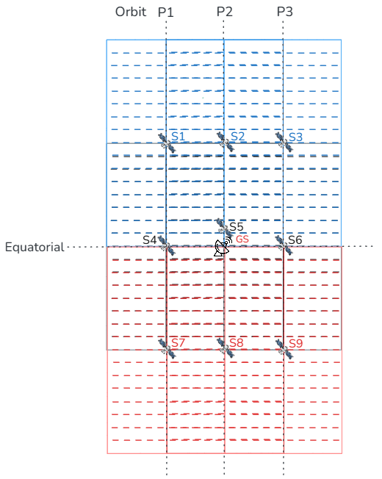
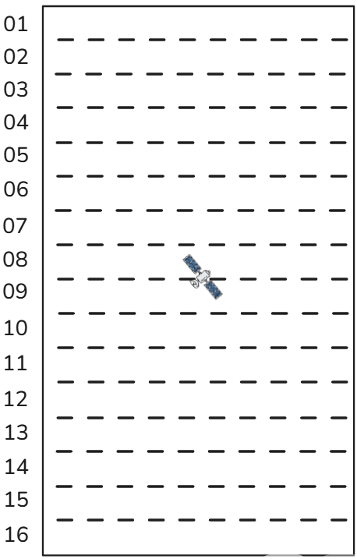
Method – Design Motivation
OneWeb-like multi-beam is used as an example to illustrate the beam overlap and reassociation relations.
Notes:
為了讓方法更容易理解，我使用 OneWeb-like 的 multi-beam場景作為例子。
(按) 在赤道上，有一個GSO的地面站，並且上方有9顆可視衛星，(按)分別是S1(按)，S2(按)，S3(按)，S4(按)，S5(按)，S6(按) ，S7(按) ，S8(按) S9(按)
其中S5在GS的正上方，每顆衛星具有16個 beams，從北到南排列下來
不同衛星的 beam footprint 之間會有重疊區域，以中間S5為例。(按)分別與同軌道的S2和S8衛星之間的重疊覆蓋，(按)以及不同軌道S4和S6之間的重疊覆蓋

Slide 13
Method – Design Motivation
OneWeb-like multi-beam is used as an example to illustrate the beam overlap and reassociation relations.
Notes:
為了讓方法更容易理解，我使用 OneWeb-like 的 multi-beam場景作為例子。
(按) 在赤道上，有一個GSO的地面站，並且上方有9顆可視衛星，(按)分別是S1(按)，S2(按)，S3(按)，S4(按)，S5(按)，S6(按) ，S7(按) ，S8(按) S9(按)
其中S5在GS的正上方，每顆衛星具有16個 beams，從北到南排列下來
不同衛星的 beam footprint 之間會有重疊區域，以中間S5為例。(按)分別與同軌道的S2和S8衛星之間的重疊覆蓋，(按)以及不同軌道S4和S6之間的重疊覆蓋

Slide 14
Method – Design Motivation
OneWeb-like multi-beam is used as an example to illustrate the beam overlap and reassociation relations.
Notes:
為了讓方法更容易理解，我使用 OneWeb-like 的 multi-beam場景作為例子。
(按) 在赤道上，有一個GSO的地面站，並且上方有9顆可視衛星，(按)分別是S1(按)，S2(按)，S3(按)，S4(按)，S5(按)，S6(按) ，S7(按) ，S8(按) S9(按)
其中S5在GS的正上方，每顆衛星具有16個 beams，從北到南排列下來
不同衛星的 beam footprint 之間會有重疊區域，以中間S5為例。(按)分別與同軌道的S2和S8衛星之間的重疊覆蓋，(按)以及不同軌道S4和S6之間的重疊覆蓋

Slide 15
Method – Design Motivation
OneWeb-like multi-beam is used as an example to illustrate the beam overlap and reassociation relations.
Notes:
為了讓方法更容易理解，我使用 OneWeb-like 的 multi-beam場景作為例子。
(按) 在赤道上，有一個GSO的地面站，並且上方有9顆可視衛星，(按)分別是S1(按)，S2(按)，S3(按)，S4(按)，S5(按)，S6(按) ，S7(按) ，S8(按) S9(按)
其中S5在GS的正上方，每顆衛星具有16個 beams，從北到南排列下來
不同衛星的 beam footprint 之間會有重疊區域，以中間S5為例。(按)分別與同軌道的S2和S8衛星之間的重疊覆蓋，(按)以及不同軌道S4和S6之間的重疊覆蓋

Slide 16
Method – Design Motivation
OneWeb-like multi-beam is used as an example to illustrate the beam overlap and reassociation relations.
Notes:
為了讓方法更容易理解，我使用 OneWeb-like 的 multi-beam場景作為例子。
(按) 在赤道上，有一個GSO的地面站，並且上方有9顆可視衛星，(按)分別是S1(按)，S2(按)，S3(按)，S4(按)，S5(按)，S6(按) ，S7(按) ，S8(按) S9(按)
其中S5在GS的正上方，每顆衛星具有16個 beams，從北到南排列下來
不同衛星的 beam footprint 之間會有重疊區域，以中間S5為例。(按)分別與同軌道的S2和S8衛星之間的重疊覆蓋，(按)以及不同軌道S4和S6之間的重疊覆蓋

Slide 17
Method – Design Motivation
OneWeb-like multi-beam is used as an example to illustrate the beam overlap and reassociation relations.
Notes:
為了讓方法更容易理解，我使用 OneWeb-like 的 multi-beam場景作為例子。
(按) 在赤道上，有一個GSO的地面站，並且上方有9顆可視衛星，(按)分別是S1(按)，S2(按)，S3(按)，S4(按)，S5(按)，S6(按) ，S7(按) ，S8(按) S9(按)
其中S5在GS的正上方，每顆衛星具有16個 beams，從北到南排列下來
不同衛星的 beam footprint 之間會有重疊區域，以中間S5為例。(按)分別與同軌道的S2和S8衛星之間的重疊覆蓋，(按)以及不同軌道S4和S6之間的重疊覆蓋

Slide 18
Method – Design Motivation
OneWeb-like multi-beam is used as an example to illustrate the beam overlap and reassociation relations.
Notes:
為了讓方法更容易理解，我使用 OneWeb-like 的 multi-beam場景作為例子。
(按) 在赤道上，有一個GSO的地面站，並且上方有9顆可視衛星，(按)分別是S1(按)，S2(按)，S3(按)，S4(按)，S5(按)，S6(按) ，S7(按) ，S8(按) S9(按)
其中S5在GS的正上方，每顆衛星具有16個 beams，從北到南排列下來
不同衛星的 beam footprint 之間會有重疊區域，以中間S5為例。(按)分別與同軌道的S2和S8衛星之間的重疊覆蓋，(按)以及不同軌道S4和S6之間的重疊覆蓋

Slide 19
Method – Design Motivation
OneWeb-like multi-beam is used as an example to illustrate the beam overlap and reassociation relations.
Notes:
為了讓方法更容易理解，我使用 OneWeb-like 的 multi-beam場景作為例子。
(按) 在赤道上，有一個GSO的地面站，並且上方有9顆可視衛星，(按)分別是S1(按)，S2(按)，S3(按)，S4(按)，S5(按)，S6(按) ，S7(按) ，S8(按) S9(按)
其中S5在GS的正上方，每顆衛星具有16個 beams，從北到南排列下來
不同衛星的 beam footprint 之間會有重疊區域，以中間S5為例。(按)分別與同軌道的S2和S8衛星之間的重疊覆蓋，(按)以及不同軌道S4和S6之間的重疊覆蓋

Slide 20
Method – Design Motivation
OneWeb-like multi-beam is used as an example to illustrate the beam overlap and reassociation relations.
Notes:
為了讓方法更容易理解，我使用 OneWeb-like 的 multi-beam場景作為例子。
(按) 在赤道上，有一個GSO的地面站，並且上方有9顆可視衛星，(按)分別是S1(按)，S2(按)，S3(按)，S4(按)，S5(按)，S6(按) ，S7(按) ，S8(按) S9(按)
其中S5在GS的正上方，每顆衛星具有16個 beams，從北到南排列下來
不同衛星的 beam footprint 之間會有重疊區域，以中間S5為例。(按)分別與同軌道的S2和S8衛星之間的重疊覆蓋，(按)以及不同軌道S4和S6之間的重疊覆蓋

Slide 21
Method – Design Motivation
OneWeb-like multi-beam is used as an example to illustrate the beam overlap and reassociation relations.
Notes:
為了讓方法更容易理解，我使用 OneWeb-like 的 multi-beam場景作為例子。
(按) 在赤道上，有一個GSO的地面站，並且上方有9顆可視衛星，(按)分別是S1(按)，S2(按)，S3(按)，S4(按)，S5(按)，S6(按) ，S7(按) ，S8(按) S9(按)
其中S5在GS的正上方，每顆衛星具有16個 beams，從北到南排列下來
不同衛星的 beam footprint 之間會有重疊區域，以中間S5為例。(按)分別與同軌道的S2和S8衛星之間的重疊覆蓋，(按)以及不同軌道S4和S6之間的重疊覆蓋

Slide 22
Method – Design Motivation
OneWeb-like multi-beam is used as an example to illustrate the beam overlap and reassociation relations.
Notes:
為了讓方法更容易理解，我使用 OneWeb-like 的 multi-beam場景作為例子。
(按) 在赤道上，有一個GSO的地面站，並且上方有9顆可視衛星，(按)分別是S1(按)，S2(按)，S3(按)，S4(按)，S5(按)，S6(按) ，S7(按) ，S8(按) S9(按)
其中S5在GS的正上方，每顆衛星具有16個 beams，從北到南排列下來
不同衛星的 beam footprint 之間會有重疊區域，以中間S5為例。(按)分別與同軌道的S2和S8衛星之間的重疊覆蓋，(按)以及不同軌道S4和S6之間的重疊覆蓋

Slide 23
Method – Design Motivation
OneWeb-like multi-beam is used as an example to illustrate the beam overlap and reassociation relations.
Notes:
為了讓方法更容易理解，我使用 OneWeb-like 的 multi-beam場景作為例子。
(按) 在赤道上，有一個GSO的地面站，並且上方有9顆可視衛星，(按)分別是S1(按)，S2(按)，S3(按)，S4(按)，S5(按)，S6(按) ，S7(按) ，S8(按) S9(按)
其中S5在GS的正上方，每顆衛星具有16個 beams，從北到南排列下來
不同衛星的 beam footprint 之間會有重疊區域，以中間S5為例。(按)分別與同軌道的S2和S8衛星之間的重疊覆蓋，(按)以及不同軌道S4和S6之間的重疊覆蓋

Slide 24
Method – Design Motivation
OneWeb-like multi-beam is used as an example to illustrate the beam overlap and reassociation relations.
Notes:
為了讓方法更容易理解，我使用 OneWeb-like 的 multi-beam場景作為例子。
(按) 在赤道上，有一個GSO的地面站，並且上方有9顆可視衛星，(按)分別是S1(按)，S2(按)，S3(按)，S4(按)，S5(按)，S6(按) ，S7(按) ，S8(按) S9(按)
其中S5在GS的正上方，每顆衛星具有16個 beams，從北到南排列下來
不同衛星的 beam footprint 之間會有重疊區域，以中間S5為例。(按)分別與同軌道的S2和S8衛星之間的重疊覆蓋，(按)以及不同軌道S4和S6之間的重疊覆蓋

Slide 25
Method – Design Motivation
OneWeb-like multi-beam is used as an example to illustrate the beam overlap and reassociation relations.
Notes:
為了讓方法更容易理解，我使用 OneWeb-like 的 multi-beam場景作為例子。
(按) 在赤道上，有一個GSO的地面站，並且上方有9顆可視衛星，(按)分別是S1(按)，S2(按)，S3(按)，S4(按)，S5(按)，S6(按) ，S7(按) ，S8(按) S9(按)
其中S5在GS的正上方，每顆衛星具有16個 beams，從北到南排列下來
不同衛星的 beam footprint 之間會有重疊區域，以中間S5為例。(按)分別與同軌道的S2和S8衛星之間的重疊覆蓋，(按)以及不同軌道S4和S6之間的重疊覆蓋

Slide 26
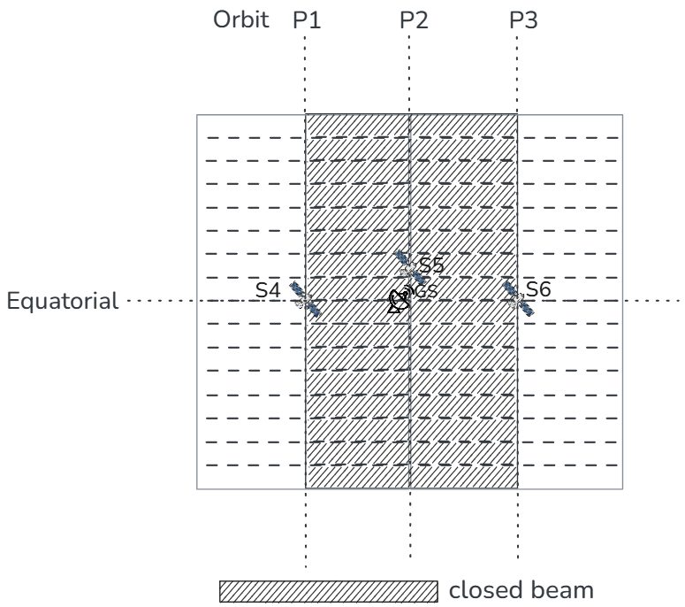
Method – Time-Slot Beam Role Record
Critical satellite (S5) :
Aggregate EPFD exceeds the limit
Higher beam-level EPFD contributions are shut down first.
Helper satellite (S4、S6) :
a neighboring visible LEO satellite whose beam footprints overlap with critical beams.
Notes:
首先我會先利用衛星運動和 beam footprint 的可預測性，為每一個 time slot 建立 time-slot beam role record。
第一步會檢查目前所有可視 LEO 衛星對 GS 造成的總 EPFD。如果超過限制，系統就會根據每個 beam 對 GS 的 EPFD 干擾進行排序，並優先關閉干擾較高的 beams，直到 總 EPFD 符合限制，而原先這些beam所服務的user也就是後面要拯救的目標。
只要某一顆衛星上至少有一個 beam 被關閉，這顆衛星我們定義為 critical 衛星，(按)如圖中的S5衛星，他需要把它底下的全部beam關掉才符合 EPFD 限制(按)
接著，系統會根據與 critical beam 具有重疊關係的相鄰 LEO 衛星，此類衛星我們定義為 helper 衛星，如圖中的S4和S6衛星。
需要注意的是，並不是某幾顆衛星永遠都是 critical，或永遠都是 helper，而是每一個 time slot 都會根據當下的 EPFD 狀態、beam 是否需要關閉，以及周圍衛星的 beam overlap 關係重新判斷。當衛星離開這個狀態後，它就不再是 critical 或 helper 衛星。

Slide 27
Method – Time-Slot Beam Role Record
Critical satellite (S5) :
Aggregate EPFD exceeds the limit
Higher beam-level EPFD contributions are shut down first.
Helper satellite (S4、S6) :
a neighboring visible LEO satellite whose beam footprints overlap with critical beams.
Notes:
首先我會先利用衛星運動和 beam footprint 的可預測性，為每一個 time slot 建立 time-slot beam role record。
這個 record 第一步會檢查目前所有可視 LEO 衛星對 GS 造成的總 EPFD。如果超過限制，系統就會根據每個 beam 對 GS 的 EPFD 干擾進行排序，並優先關閉干擾較高的 beams，直到 總 EPFD 符合限制，而原先這些beam所服務的user也就是後面要拯救的目標。
只要某一顆衛星上至少有一個 beam 被關閉，這顆衛星我們定義為 critical 衛星，(按)如圖中的S5衛星，他需要把它底下的全部beam關掉才符合 EPFD 限制 (按)
接著，系統會根據與 critical beam 具有重疊關係的相鄰 LEO 衛星，此類衛星我們定義為 helper 衛星，如圖中的S4和S6衛星。
需要注意的是，並不是某幾顆衛星永遠都是 critical，或永遠都是 helper，而是每一個 time slot 都會根據當下的 EPFD 狀態、beam 是否需要關閉，以及周圍衛星的 beam overlap 關係重新判斷。當衛星離開這個狀態後，它就不再是 critical 或 helper 衛星。

Slide 28
Method – Time-Slot Beam Role Record
Critical satellite (S5) :
Aggregate EPFD exceeds the limit
Higher beam-level EPFD contributions are shut down first.
Helper satellite (S4、S6) :
a neighboring visible LEO satellite whose beam footprints overlap with critical beams.
Notes:
首先我會先利用衛星運動和 beam footprint 的可預測性，為每一個 time slot 建立 time-slot beam role record。
這個 record 第一步會檢查目前所有可視 LEO 衛星對 GS 造成的總 EPFD。如果超過限制，系統就會根據每個 beam 對 GS 的 EPFD 干擾進行排序，並優先關閉干擾較高的 beams，直到 總 EPFD 符合限制，而原先這些beam所服務的user也就是後面要拯救的目標。
只要某一顆衛星上至少有一個 beam 被關閉，這顆衛星我們定義為 critical 衛星，(按)如圖中的S5衛星，他需要把它底下的全部beam關掉才符合 EPFD 限制(按)
接著，系統會根據與 critical beam 具有重疊關係的相鄰 LEO 衛星，此類衛星我們定義為 helper 衛星，如圖中的S4和S6衛星。
需要注意的是，並不是某幾顆衛星永遠都是 critical，或永遠都是 helper，而是每一個 time slot 都會根據當下的 EPFD 狀態、衛星上的 beam 是否需要關閉，以及critical 衛星與周圍衛星的 beam overlap 關係來重新判斷。當衛星離開這個狀態後，它就不再是 critical 或 helper 衛星。

Slide 29
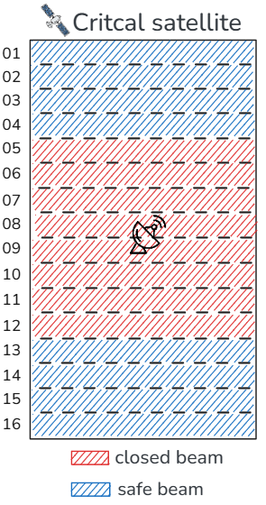
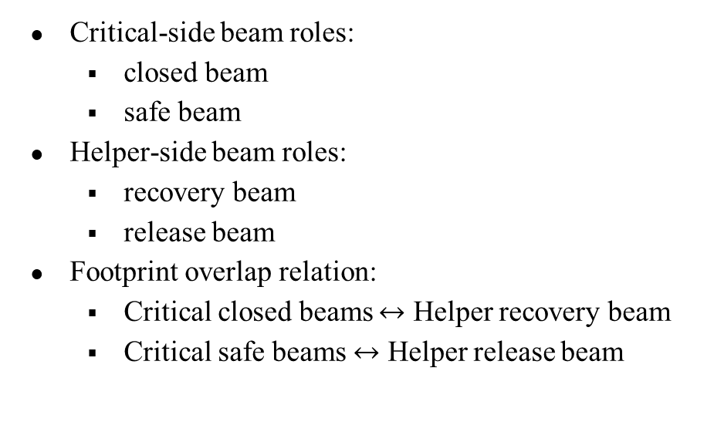
Method – Time-Slot Beam Role Record
Critical-side beam roles:
closed beam
safe beam
Helper-side beam roles:
recovery beam
release beam
Footprint overlap relation:
Critical closed beams $↔$ Helper recovery beam
Critical safe beams $↔$ Helper release beam
Notes:
而在 critical 衛星上，beams 會被分成兩類：第一類是 closed beams，也就是為了 EPFD 限制而被關閉的 beams，圖中我們假設有顆衛星在GS正上方，導致他需要關掉其中一部分對GS干擾最大的幾個beam，這類beam就是closed beams；第二類是 safe beams，也就是沒有被關閉、仍然保持開啟的 beams。
(按)同理，在鄰近軌道上的Helper衛星，其底下的 beams 也會被分成兩類：一種是 helper recovery beam ，與 critical closed beam具有重疊關係，代表在這重疊覆蓋區域內的closed beam users ，可以被 helper recovery beam接手，目的就是恢復受影響user的服務品質
另一種是 helper release beam ，與critical safe beam具有重疊關係，在這重疊覆蓋區域內的helper users ，可以被 critical safe beams 接手，目的是用來釋放 helper 端的可用功率

Slide 30
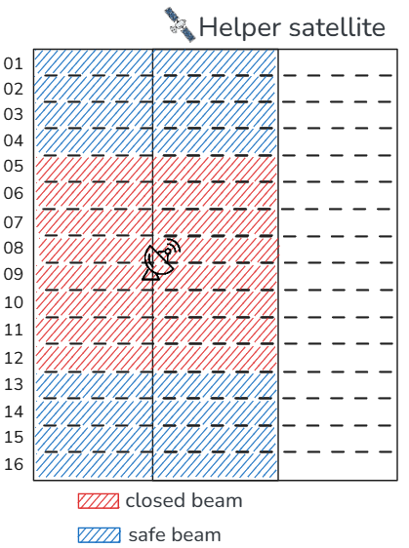
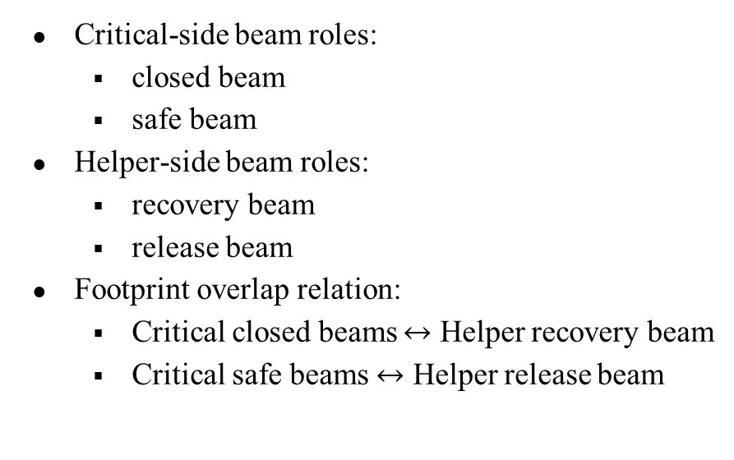
Method – Time-Slot Beam Role Record
Critical-side beam roles:
closed beam
safe beam
Helper-side beam roles:
recovery beam
release beam
Footprint overlap relation:
Critical closed beams $↔$ Helper recovery beam
Critical safe beams $↔$ Helper release beam
release
beam
recovery
beam
release
beam
Notes:
而在 critical 衛星上，beams 會被分成兩類：第一類是 closed beams，也就是為了 EPFD 限制而被關閉的 beams，圖中我們假設有顆衛星在GS正上方，導致他需要關掉其中一部分對GS干擾最大的幾個beam，這類beam就是closed beams；第二類是 safe beams，也就是沒有被關閉、仍然保持開啟的 beams。
(按)同理，在鄰近軌道上的Helper衛星，其底下的 beams 也會被分成兩類：一種是 helper recovery beam ，與 critical closed beam具有重疊關係，代表在這重疊覆蓋區域內的closed beam users ，可以被 helper recovery beam接手，目的就是恢復受影響user的服務品質
另一種是 helper release beam ，與critical safe beam具有重疊關係，在這重疊覆蓋區域內的helper users ，可以被 critical safe beams 接手，目的是用來釋放 helper 端的可用功率

Slide 31
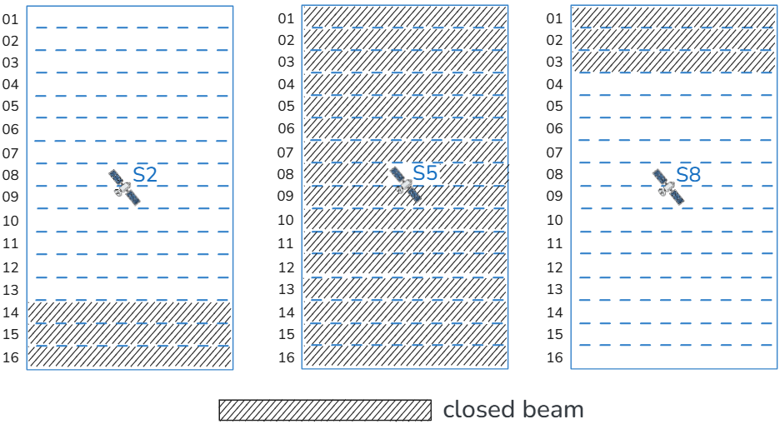
Method – Time-Slot Beam Role Record
Critical satellite: S2、S5、S8
Helper satellite: S1、S3、S4 、S6 、S7 、S9
Notes:
最後回到這個場景，其中的S2 S5 S8 衛星由於為了滿足EPFD限制，他們各自都有 closed beam ，也就是 critical 衛星，其餘的就是helper 衛星

Slide 32
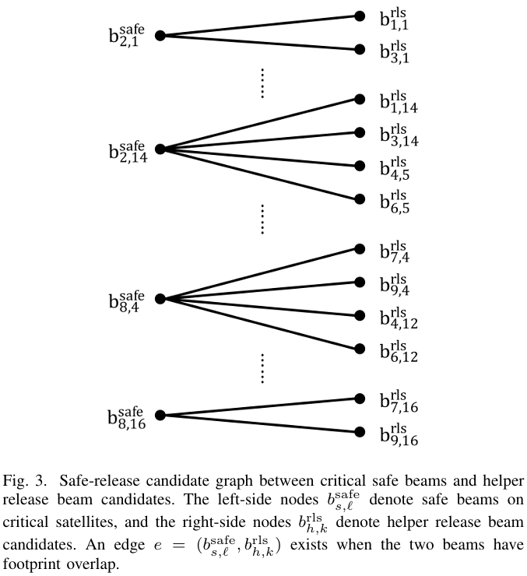
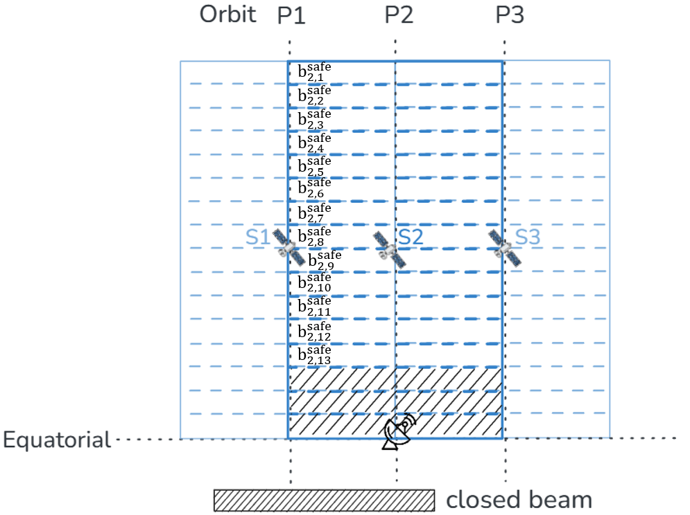
Method – Safe-release candidate graph
Notes:
在得知每個衛星和他們各自beam的角色後，接著會建立兩張圖來記錄critical 和 helper衛星之間beam的對應狀況
第一張圖記錄critical safe beam 和 helper release beam 的關係，我們以其中的S1 S2 S3 ，這三顆衛星來說明
圖中左邊節點代表 safe beam，其中b safe 2,1，safe代表這個beam在critical 衛星上的角色，而前面的數字代表哪顆衛星，後面代表這顆衛星上的哪條beam，因此b safe 2,1代表衛星S2上的safe beam 1，(按)右邊節點代表 release beam，同理b rls 1,1代表衛星S1上的 release beam1，b rls 3,1代表衛星S3上的release beam1
(按)而兩個beam之間具有重疊覆蓋關係的話，就用一條edge畫起來，如左圖S2衛星上的safe beam 1會分別與S1和S3上的release beam 1連接起來

Slide 33
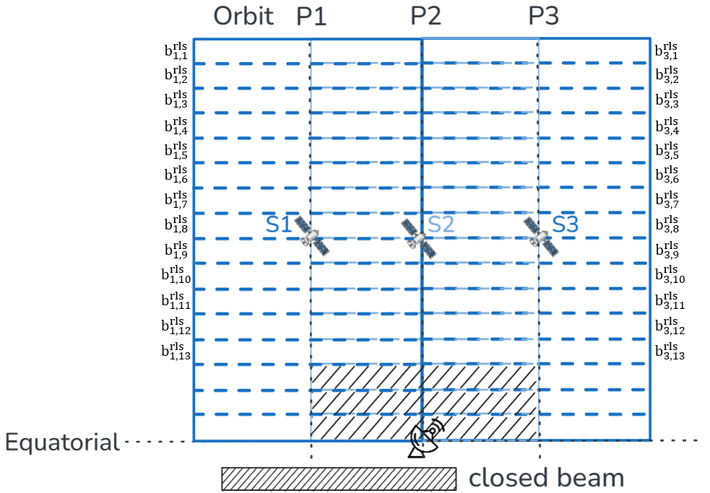
Method – Safe-release candidate graph
Notes:
在得知每個衛星和他們各自beam的角色後，接著會建立兩張圖來記錄critical 和 helper衛星之間beam的對應狀況
第一張圖記錄critical safe beam 和 helper release beam 的關係，我們以其中的S1 S2 S3 ，這三顆衛星來說明
圖中左邊節點代表 safe beam，其中b safe 2,1，safe代表這個beam在critical 衛星上的角色，而前面的數字代表哪顆衛星，後面代表這顆衛星上的哪條beam，因此b safe 2,1代表衛星S2上的safe beam 1，(按)右邊節點代表 release beam，同理b rls 1,1代表衛星S1上的 release beam1，b rls 3,1代表衛星S3上的release beam1
(按)而兩個beam之間具有重疊覆蓋關係的話，就用一條edge畫起來，如左圖S2衛星上的safe beam 1會分別與S1和S3上的release beam 1連接起來

Slide 34
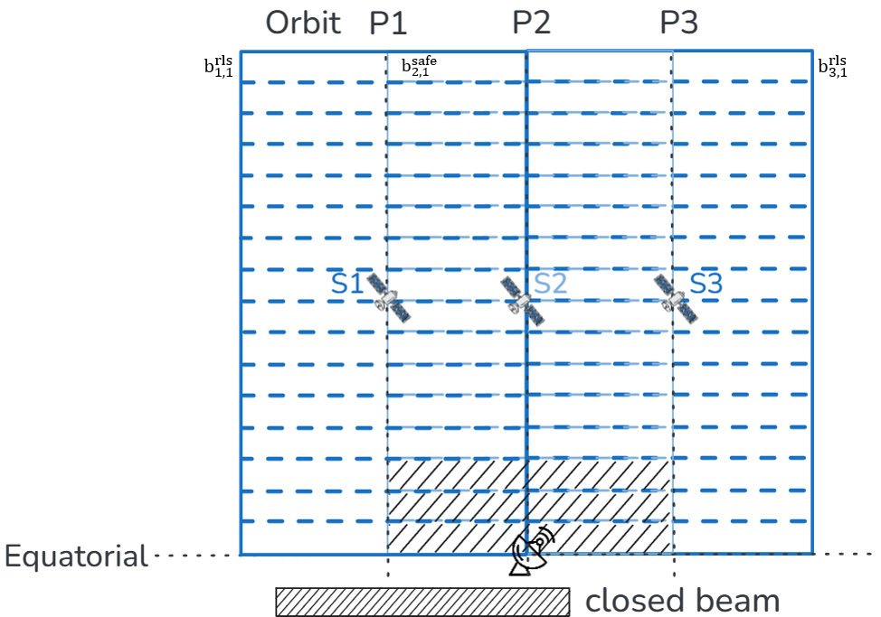
Method – Safe-release candidate graph
Notes:
在得知每個衛星和他們各自beam的角色後，接著會建立兩張圖來記錄critical 和 helper衛星之間beam的對應狀況
第一張圖記錄critical safe beam 和 helper release beam 的關係，我們以其中的S1 S2 S3 ，這三顆衛星來說明
圖中左邊節點代表 safe beam，其中b safe 2,1，safe代表這個beam在critical 衛星上的角色，而前面的數字代表哪顆衛星，後面代表這顆衛星上的哪條beam，因此b safe 2,1代表衛星S2上的safe beam 1，(按)右邊節點代表 release beam，同理b rls 1,1代表衛星S1上的 release beam1，b rls 3,1代表衛星S3上的release beam1
(按)而兩個beam之間具有重疊覆蓋關係的話，就用一條edge畫起來，如左圖S2衛星上的safe beam 1會分別與S1和S3上的release beam 1連接起來

Slide 35
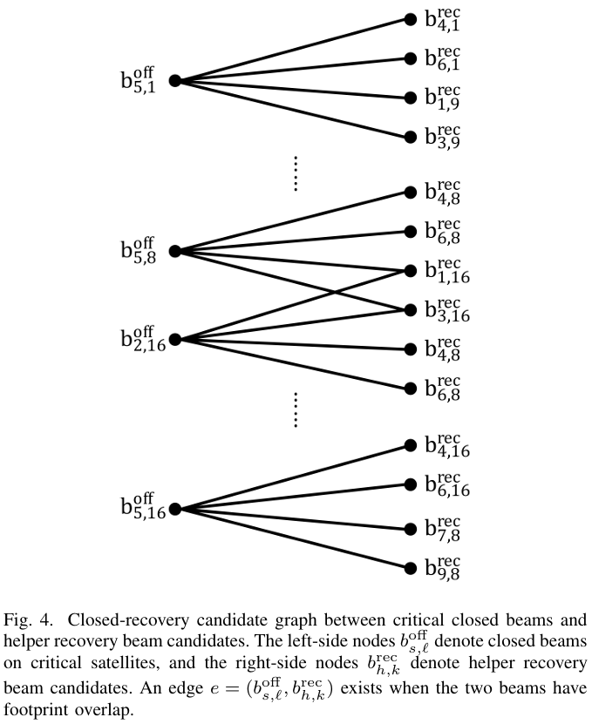
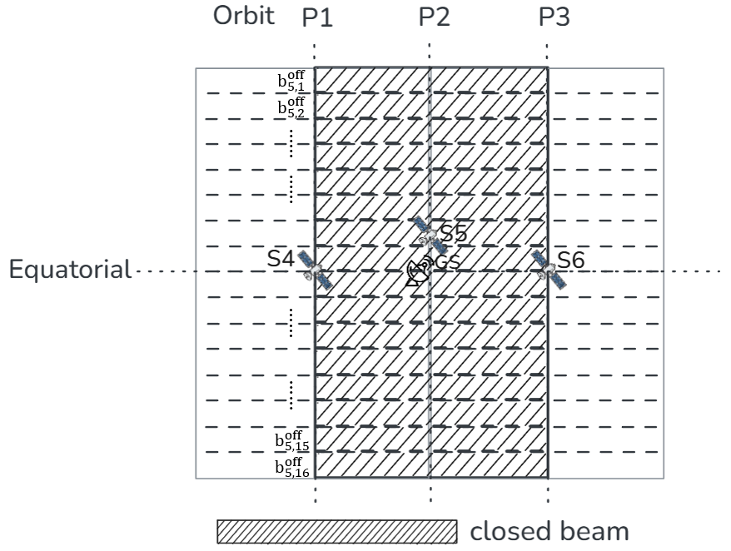
Method – Closed- recovery candidate graph
Notes:
第二張圖則是記錄critical closed beam 和 helper recovery beam 的關係，我們這裡以其中的S4 S5 S6 ，這三顆衛星來說明
圖中左邊節點代表 closed beam，其中b off 5,1 代表衛星S5上的closed beam 1，(按)右邊節點代表 recovery beam，同理b rec 4,1代表衛星S4上的recovery beam1
(按)而兩個beam之間一樣具有重疊覆蓋關係的話，用一條edge畫起來

Slide 36
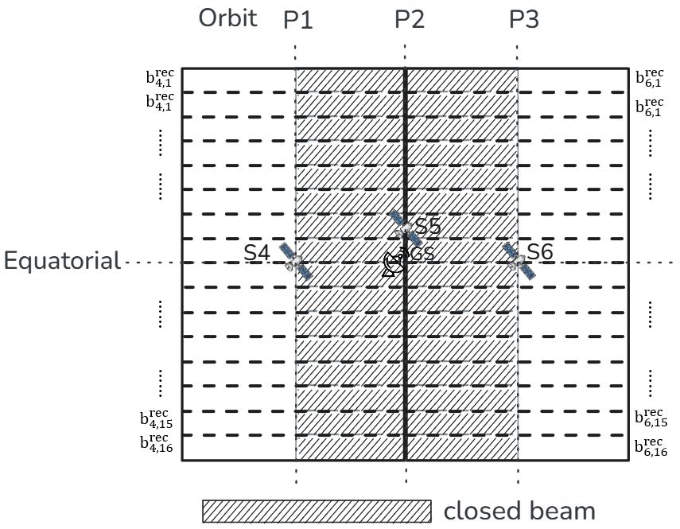
Method – Closed- recovery candidate graph
Notes:
第二張圖則是記錄critical closed beam 和 helper recovery beam 的關係，我們這裡以其中的S4 S5 S6 ，這三顆衛星來說明
圖中左邊節點代表 closed beam，其中b off 5,1 代表衛星S5上的closed beam 1，(按)右邊節點代表 recovery beam，同理b rec 4,1代表衛星S4上的recovery beam1
(按)而兩個beam之間一樣具有重疊覆蓋關係的話，用一條edge畫起來

Slide 37
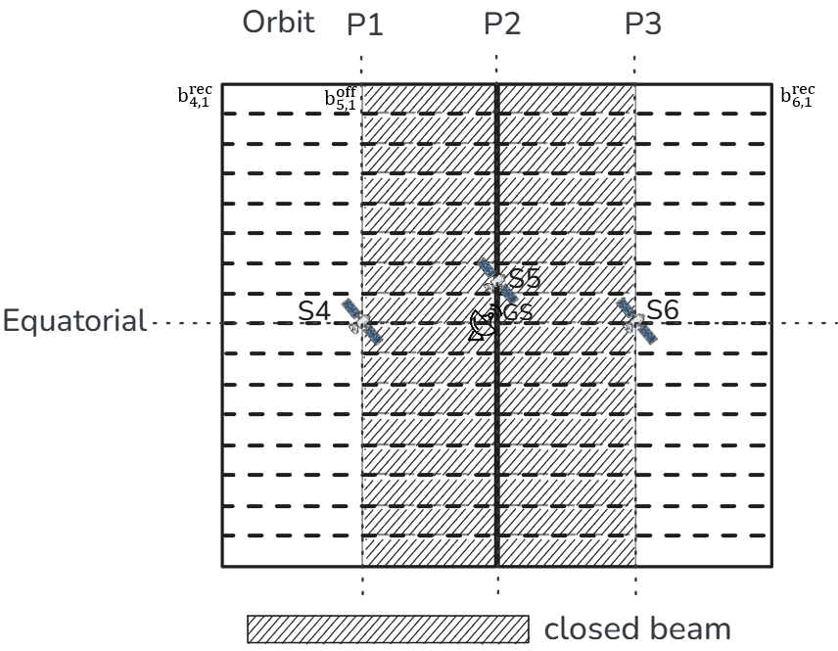
Method – Closed- recovery candidate graph
Notes:
第二張圖則是記錄critical closed beam 和 helper recovery beam 的關係，我們這裡以其中的S4 S5 S6 ，這三顆衛星來說明
圖中左邊節點代表 closed beam，其中b off 5,1 代表衛星S5上的closed beam 1，(按)右邊節點代表 recovery beam，同理b rec 4,1代表衛星S4上的recovery beam1
(按)而兩個beam之間一樣具有重疊覆蓋關係的話，用一條edge畫起來

Slide 38
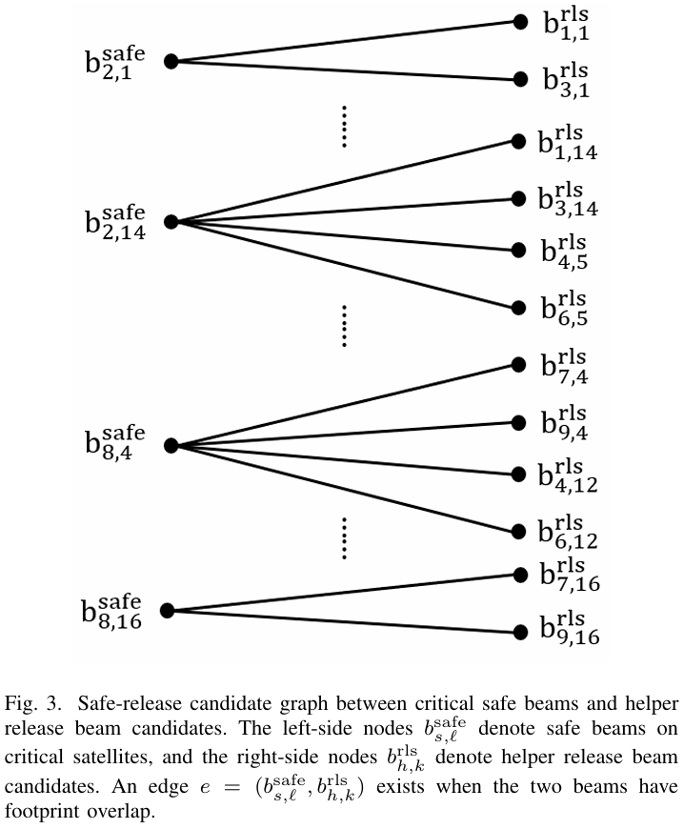
Method – Safe-Beam Reassociation for Helper Users (SBR)
Goal : Use critical safe beams to serve the users originally on helper release beams, so that the helper satellite can release available power
Notes:
接下來是演算法的第一步 SBR
SBR目的是利用critical 上的 safe beam來接手部分 helper release beam 上的 user，藉此讓 helper 衛星釋放出可用功率。這些功率後面就可以加強 helper 衛星去接手受關beam影響user的能力
目前從圖知道了beam之間的覆蓋對應關係，但 safe beam真正要接手哪個 release beam是個問題，因為一個safe beam可能同時跟多個 release beam具有重疊覆蓋，並且每個safe beam的資源是有限的，無法無限制的接手所有release beam 上的user

Slide 39
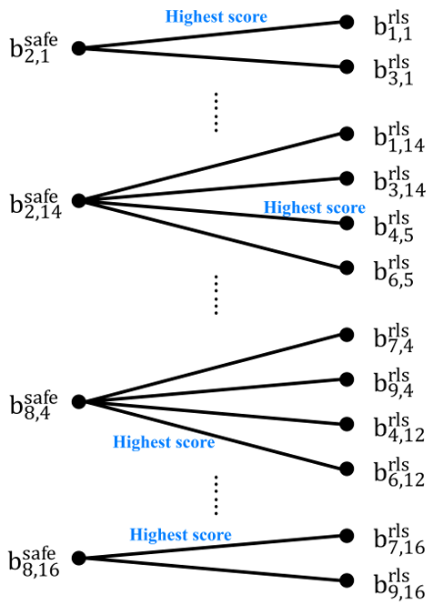
Method – Safe-Beam Reassociation for Helper Users (SBR)
Release Score
• Release score = maximum helper user load that can be reassociated under safe beam residual capacity.
• Higher score means larger power-release benefit.
The score reflects how much helper user can be reassociated to a critical safe beam.
Score
Select Edge
Update
Notes:
因此我們會針對圖中的每一條edge設計 release 分數，系統會先找重疊區域中原本由release beam服務的 user ，然後根據 safe beam 的剩餘容量，計算最多可以接手多少 helper user 的付載，分數越高代表這條 edge 能釋放的 helper 端資源越多。
因此SBR 會用迭代 greedy 的方式。
在每一輪中，系統會先計算所有 edges 的 release score。
如右圖所示，會去算那些edge分數最高

Slide 40
Method – Safe-Beam Reassociation for Helper Users (SBR)
Divide the graph into connected components.
Select the highest-score edge in each component.
Score
Select Edge
Update
Notes:
再算完每個edge的分數後
系統會先把圖分成不同的 connected components(按)。因為不同 component 之間不共享 beam 的資源，所以可以各自處理。
每一輪中，系統會在每個 component 裡選擇分數最高的 edge，並將該 edge 對應的 helper users 交由 safe beam 服務。

Slide 41
Method – Safe-Beam Reassociation for Helper Users (SBR)
Divide the graph into connected components.
Select the highest-score edge in each component.
Score
Select Edge
Update
Notes:
再算完每個edge的分數後
系統會先把圖分成不同的 connected components(按)。因為不同 component 之間不共享 beam 的資源，所以可以各自處理。
每一輪中，系統會在每個 component 裡選擇分數最高的 edge，並將該 edge 對應的 helper users 交由 safe beam 服務。

Slide 42
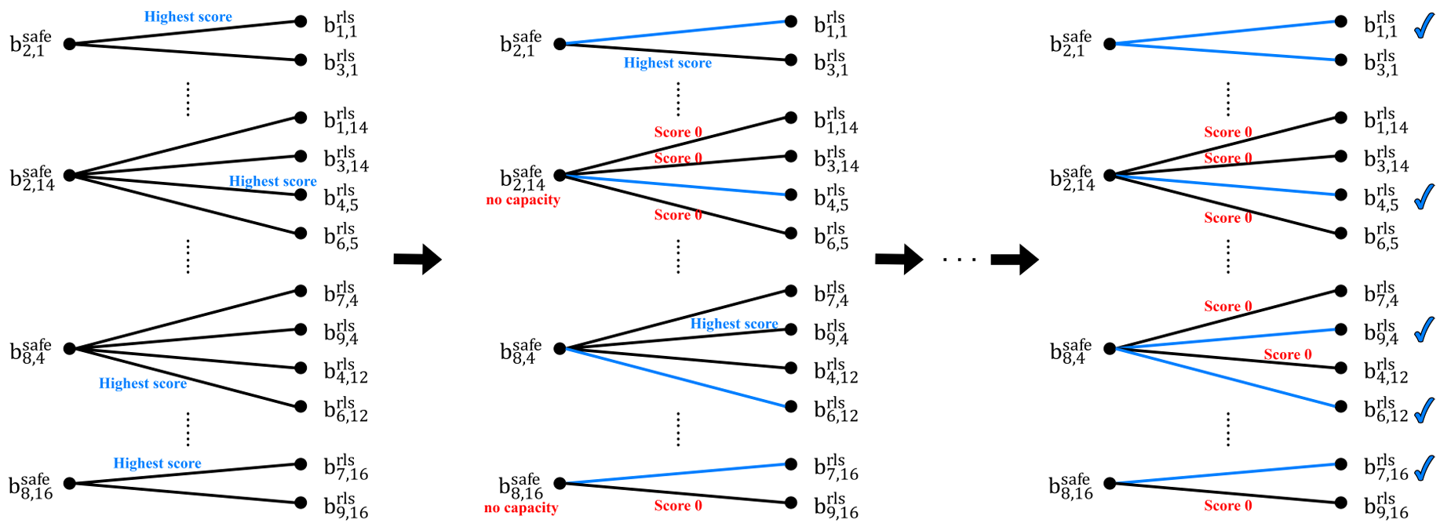
Method – Safe-Beam Reassociation for Helper Users (SBR)
Score
Select Edge
Update
Notes:
完成後更新圖的狀態，包含 safe beam 剩餘容量和 helper release beam上的user，並把上一輪選擇的edge標起來，接著重新計算剩餘 edges 的分數。(按)
當safe beam上的剩餘容量沒有時，跟他連接的所有edge會更新成0 (按)
這個流程會重複執行，直到沒有所有 edge 被標記或著都變0為止。

Slide 43
Method – Safe-Beam Reassociation for Helper Users (SBR)
Score
Select Edge
Update
Notes:
完成後更新圖的狀態，包含 safe beam 剩餘容量和 helper release beam上的user，並把上一輪選擇的edge標起來，接著重新計算剩餘 edges 的分數。(按)
當safe beam上的剩餘容量沒有時，跟他連接的所有edge會更新成0 (按)
這個流程會重複執行，直到沒有所有 edge 被標記或著都變0為止。

Slide 44
Method – Safe-Beam Reassociation for Helper Users (SBR)
Score
Select Edge
Update
Notes:
完成後更新圖的狀態，包含 safe beam 剩餘容量和 helper release beam上的user，並把上一輪選擇的edge標起來，接著重新計算剩餘 edges 的分數。(按)
當safe beam上的剩餘容量沒有時，跟他連接的所有edge會更新成0 (按)
這個流程會重複執行，直到沒有所有 edge 被標記或著都變0為止。

Slide 45
Method – Released Power Allocation
SBR releases helper satellite transmit power.
Released power is added back to the helper satellite’s available power budget.
Helper recovery beams are ranked by priority-weighted recovery demand.
Released power is allocated in this order, boosting each helper recovery beam up to its transmit power limit.
Notes:
在 SBR 完成後，helper release beams 的付載下降後所釋放出的功率，會被加回到各自 helper 衛星的可用功率預算。接下來，系統需要決定這些預算要優先分配給各自底下的哪些 helper recovery beams。
因此系統會根據前面建立好的第二張圖，計算每個 helper recovery beam 的 recovery 需求。這個需求會同時考慮與 recovery beam 連接的 closed-beam 下的 users ，其服務需求以及優先服務權。代表當這個closed beam下有較多高優先權user並且服務需求較大時，recovery需求就會比較大
接著，系統會依照 recovery需求由高到低排序，每個helper 衛星會將可用功率依序分配給各自底下的recovery beams。讓recovery beam 的發射功率提高到上限，如果helpe衛星可用功率不足以讓底下全部helper recovery beam都達到發射功率上限的話，就讓其餘的recovery beams用原來預設的功率去接手user
完成後，每個 recovery beam 會得到更新後的發射功率，作為下一步恢復 closed-beam users 的基礎。

Slide 46
Method – Safe-Beam Reassociation for Helper Users (SBR)
Goal: Use helper recovery beams to serve users affected by critical beam shutdown.
Notes:
最後的一步就是HBR
HBR目的是利用 helper recovery beam 來接手 critical closed beam 上的user，也就是因為關beam而受影響的user

Slide 47
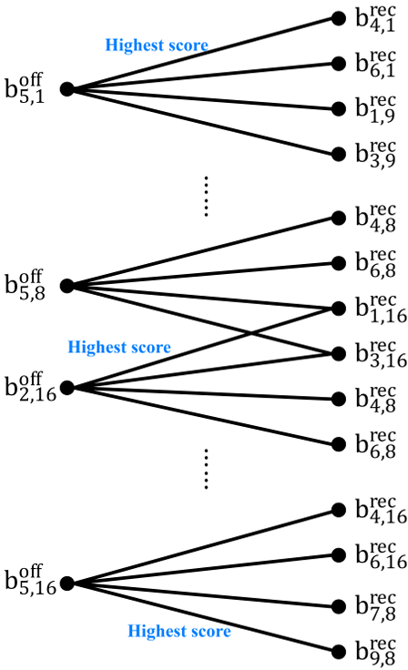
Method – Helper-Beam Reassociation for Closed-Beam Users (HBR)
Recovery Score:
For each closed-recovery edge, sort candidate users by:
Service priority: high to low
Required capacity: low to high within the same priority
Estimate the recoverable user subset under the remaining capacity of the helper recovery beam.
Recovery score = sum of each estimated user's priority weight × its satisfaction.
Score
Select Edge
Update
Notes:
一樣我們還不知道實際的closed beam要交由哪個recovery beam去做轉接，因此設計了recovery score
當容量有限時，系統會優先考慮高服務優先權的 users 來轉接。如果剩餘容量還足夠，才會繼續納入其他較低優先權的 users。
因此，每條 edge 會先把這兩條beam重疊覆蓋下的user去進行排序，排序的規則是依據優先權從高到低排列，再來同優先權的user在依照各自的服務需求由低到高排列，這樣可以盡量接手更多的user
接下來以目前的recovery beam的剩餘容量去看，從排序中第一個user開始接的話，可以接手哪幾個user。
最後，系統會根據這組 users 各自的恢復效益乘上各自的優先權權重後進行加總加總。如果一條 edge 有較多高優先權 users 可以恢復時，它的分數就會比較高。
在每一輪中，系統會先計算所有 edges 的 recovery score。

Slide 48
Method – Helper-Beam Reassociation for Closed-Beam Users (HBR)
Divide the graph into connected components.
Select the highest-score edge in each component.
Score
Select Edge
Update
Notes:
再算完每個edge的分數後
跟前面一樣會先把圖分成不同的 connected components。(按)
每一輪中，選擇分數最高的 edge，並將該 edge 對應的 critical users 交由 helper recovery beam服務。

Slide 49
Method – Helper-Beam Reassociation for Closed-Beam Users (HBR)
Divide the graph into connected components.
Select the highest-score edge in each component.
Score
Select Edge
Update
Notes:
再算完每個edge的分數後
跟前面一樣會先把圖分成不同的 connected components。(按)
每一輪中，選擇分數最高的 edge，並將該 edge 對應的 critical users 交由 helper recovery beam服務。

Slide 50
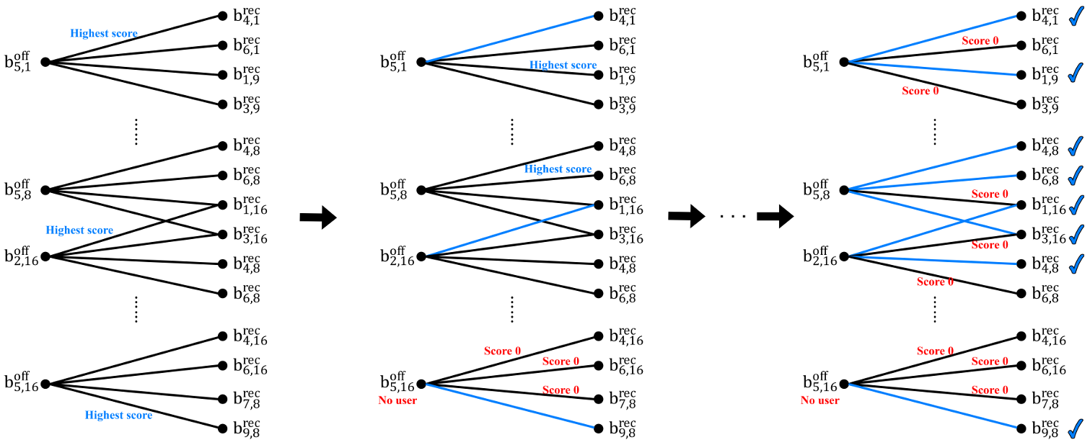
Method – Helper-Beam Reassociation for Closed-Beam Users (HBR)
Score
Select Edge
Update
Notes:
完成後更新圖的狀態，並把上一輪選擇的edge標起來，接著重新計算剩餘 edges 的分數。(按)
這個流程會重複執行，直到沒有所有 edge 變0為止。
HBR 完成後，系統就會得到最終的 user 該由哪一個衛星的哪個beam服務，藉此最大化的恢復使用者的滿足率，特別是高服務優先權的user

Slide 51
Method – Helper-Beam Reassociation for Closed-Beam Users (HBR)
Score
Select Edge
Update
Notes:
完成後更新圖的狀態，並把上一輪選擇的edge標起來，接著重新計算剩餘 edges 的分數。(按)
這個流程會重複執行，直到沒有所有 edge 變0為止。
HBR 完成後，系統就會得到最終的 user 該由哪一個衛星的哪個beam服務，藉此最大化的恢復使用者的滿足率，特別是高服務優先權的user

Slide 52
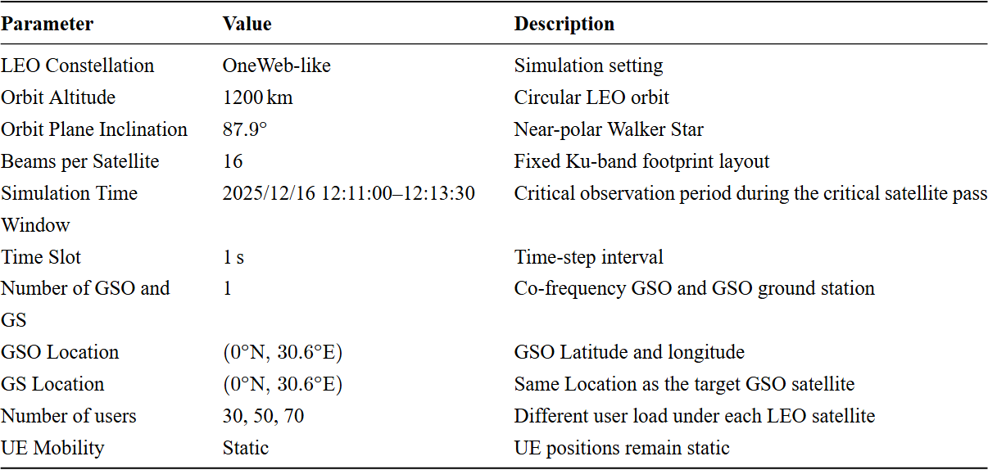
Evaluation – Simulation Setup
Tool Used : STK (Satellite Tool Kit) and Matlab
Notes:
這頁介紹我們的模擬設定。我們使用了兩個工具：一個是 STK，主要用來模擬衛星的軌道、beam 覆蓋與地面站位置等；另一個是 Matlab，用來執行本文方法。
接著是模擬的參數設定。我們模擬的是 Oneweb-like 的衛星系統，模擬時段設為出現 critical 衛星並飛越GS的時間段。系統中有一個位於赤道的 GSO 以及對應的 GS，我們在每顆衛星的覆蓋範圍內平均設置30 50 70 個靜止不動的User來當作不同衛星負載的場景。

Slide 53
Evaluation – Four Strategy
Strategy | Method Description
Beam shutdown only | Shuts down high-interference beams on the critical satellite to satisfy the EPFD limit
PC + Tilt | Reduces interference by adjusting transmit power and satellite tilt angle
Only HBR | Uses helper recovery beams to serve users under closed beams with default helper-satellite power
EABR | The proposed method
Notes:
有三個比較的 baseline 方法。
第一個是只做關閉 critical 衛星的高風險 beam ，直到 EPFD 合法
第二是目前現有論文方法的主流，功率控制加上姿態調整
第三是只有做 helper recovery beam 去接手 closed beam 下的 user，並用原先的預設功率去服務
第四就是本文方法

Slide 54
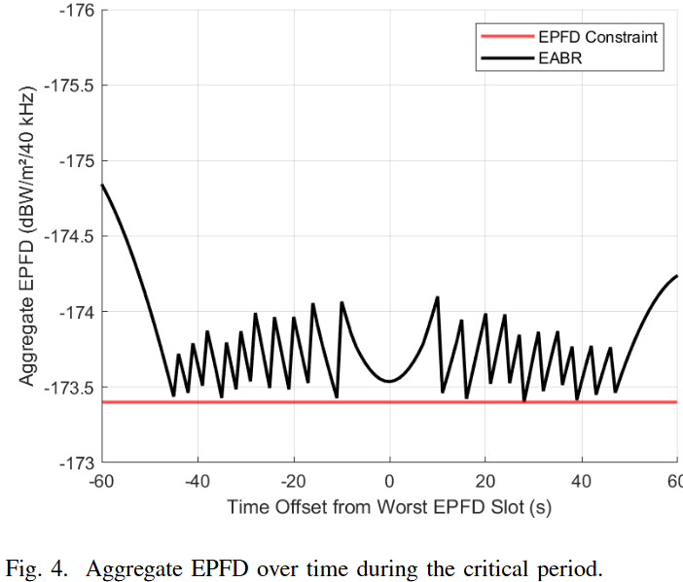
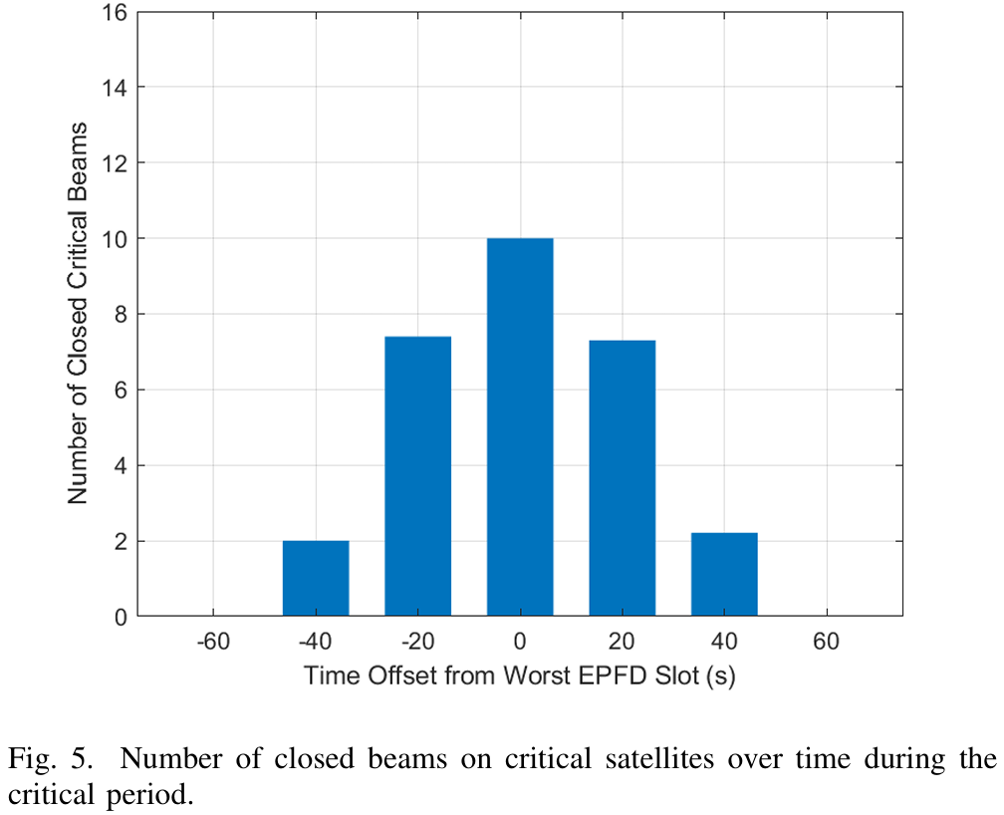
Evaluation – Agg EPFD and number of closed beams
Notes:
左邊這張圖首先驗證本文方法在 critical pass 期間是否能滿足 EPFD 限制，x 軸的部分， 0 是 critical 衛星在 GS 正上方也就是對 GS 造成的干擾最高，和飛向靠近 GS 前的60秒以及遠離 GS 的60秒
可以看到本文方法有滿足紅色這條線的 EPFD 限制
右圖則是不同時間點 critical 衛星上需要被關閉的 beams 數量，當衛星逐漸接近GS時，，closed beams 的數量持續增加，0的時候來到最高
這說明本文方法的必要性。

Slide 55
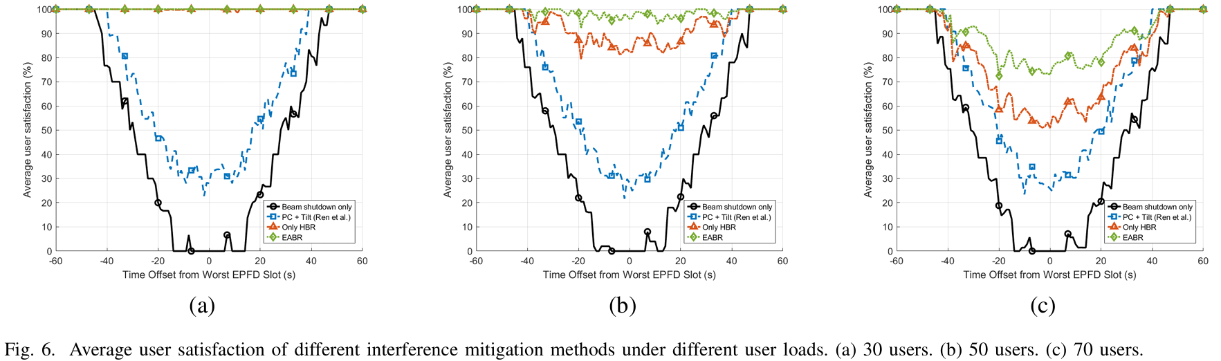
Evaluation – Average user satisfaction
Notes:
接下來我們進一步比較不同方法在 user 滿足率上的表現。
這張圖分別呈現三種不同 user 負載情況下的平均 user 滿足率。
可以看到only HBR 和 EABR 都比 PC + Tilt 高
而中低附載情境下，由於預設功率就足以支撐需要接手過來的 user，因此 only HBR 和 EABR 差距不明顯
而在中高附載下，就可以看出EABR明顯更好

Slide 56
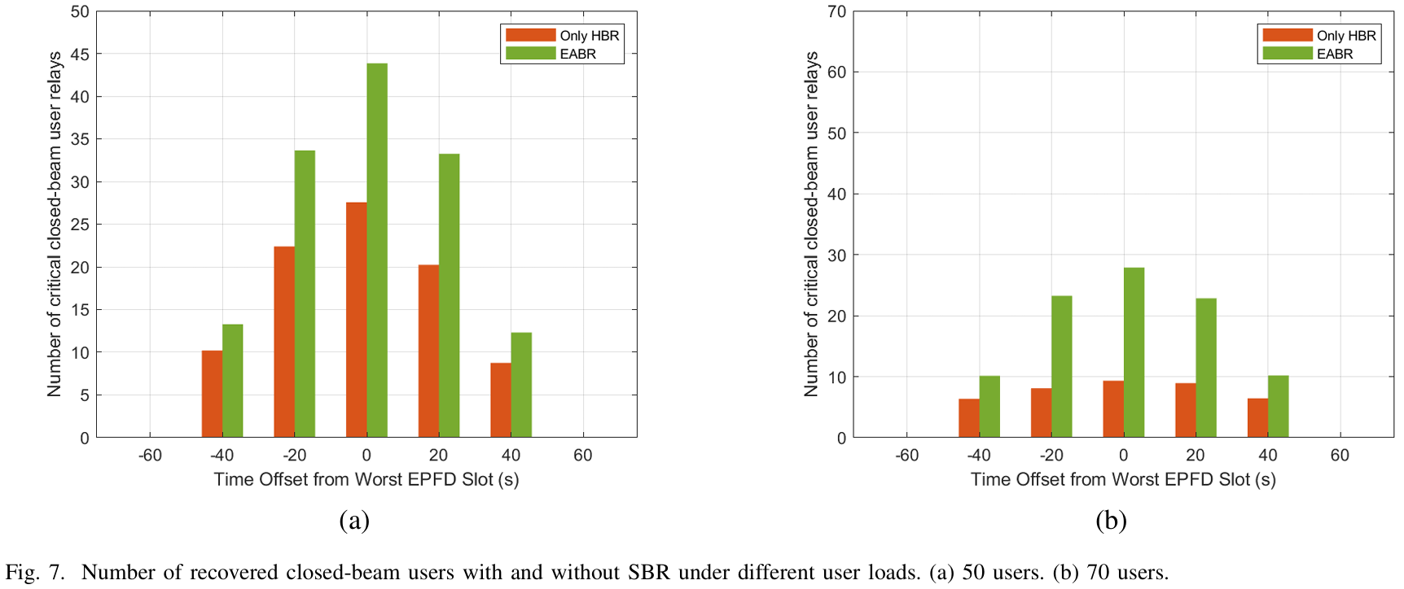
Evaluation – Number of relayed critical users
Notes:
這張圖是用來表示這兩種方法在接手受影響 user 的能力
可以看到在中高附載情況下，EABR明顯可以承接更多的users，這也證明了方法中第一階段SBR的必要性

Slide 57
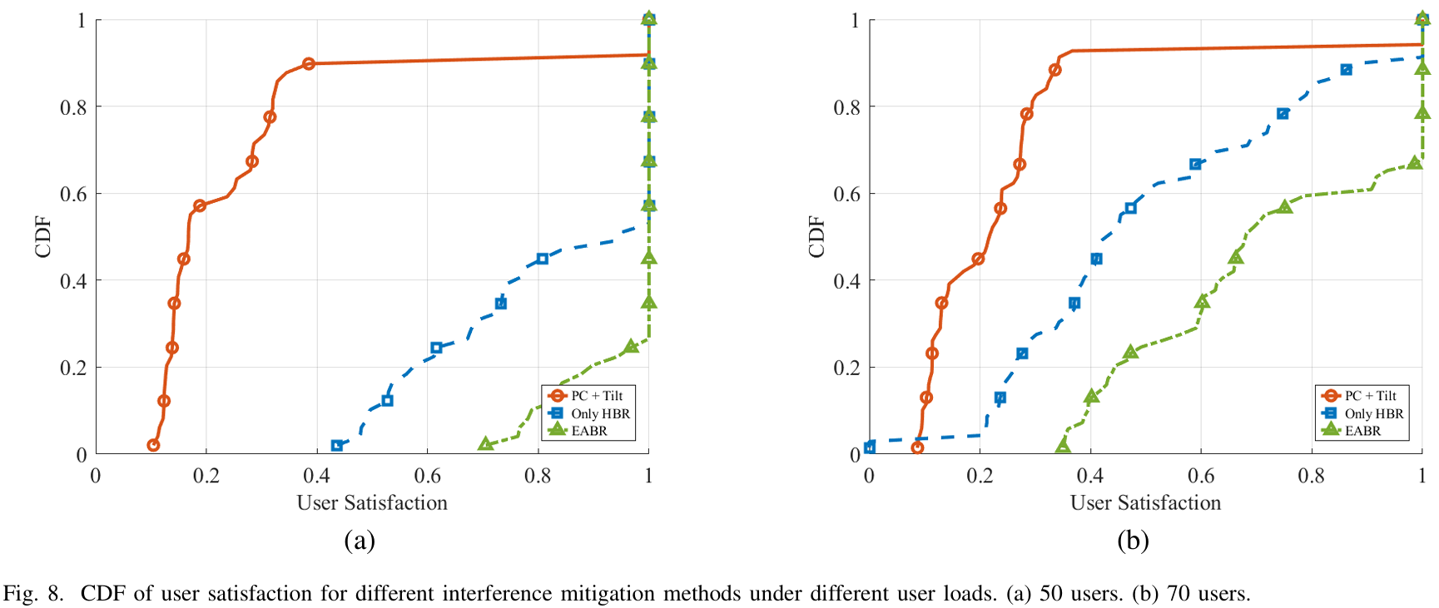
Evaluation – Satisfaction CDF
Notes:
我們進一步觀察滿足率的分布情況。
圖中的 CDF 曲線越往右，代表有更多 users 可以維持較高的滿足率
可以看到EABR的曲線最往右，說明本文方法能降低低滿足率的 user 比例，讓整體服務品質分布更穩定

Slide 58
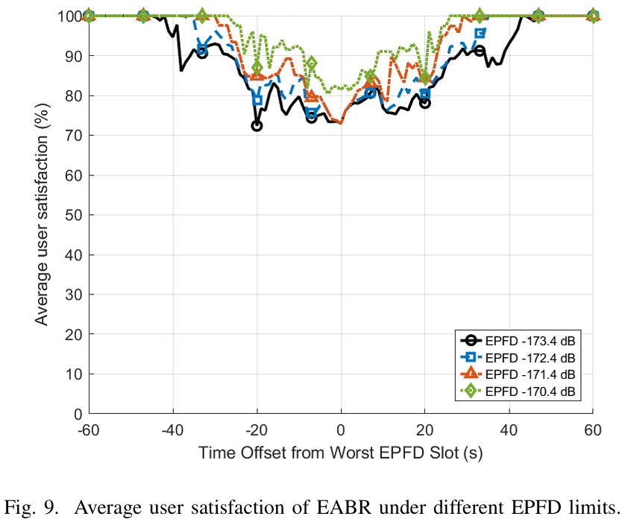
Evaluation – Different EPFD limit
Notes:
最後，我們分析不同 EPFD 限制的服務表現影響。
可以看到本文方法在法規較寬鬆時，可以維持較高的平均滿足率。
這個結果說明 EPFD 限制的嚴格程度會直接影響 user 的滿足率。而本文方法在較寬鬆的限制下一樣可以達到更好的使用者滿足率和系統穩定性。

Slide 59
Conclusion
This thesis proposed EPFD-Aware Beam Reassociation(EABR) for Service Recovery, a service recovery framework for multi-beam LEO satellite systems under NGSO–GSO coexistence.
The proposed framework uses time-slot beam role records, safe-beam reassociation, released power allocation(SBA) , and helper-beam reassociation(HBA) to recover users affected by beam shutdown.
Simulation results show that the proposed framework keeps the aggregate EPFD below the required limit and achieves higher user satisfaction than baseline methods.
Notes:
這邊做個總結。本研究提出 EABR 演算法，也就是一個針對 NGSO和GSO 共存情境下，multi beam LEO 衛星系統的服務恢復方法。
本文方法首先利用 time-slot beam role record，根據每個 time slot 的 EPFD 風險和 beam footprint ，判斷 critical 和 helper 衛星上beam的對應覆蓋關係。接著先透過 SBA 釋放 helper satellite 的可用功率，將功率分配給 helper recovery beams，最後由 HBR 重新接手因關 beam 而受影響的 users。
從模擬結果可以看到，本文方法在 critical 衛星通過 GS 附近的期間，仍然可以讓 EPFD 維持合法。同時，相較於其他方法，能夠達到更高的平均 user 滿足率，特別是在高附載的情境下，效果會更明顯。

Slide 60
Thank you for listening.
Notes:
感謝各位口委的聆聽，我的報告到此結束。

Slide 61
Related Work – Progressive Pitch Strategy
Progressive Pitch Strategy
Adjusts satellite attitude to increase angular separation from GSO links.
Combine attitude tilting with partial beam shutdown for interference avoidance.
However, blind service areas may appear when beams are shut down or adjacent coverage becomes insufficient.
Research on interference avoidance effect of OneWeb satellite constellation's progressive pitch strategy,
(2021, International Journal of Satellite Communications and Networking)
Notes:
這類方法是以早期 OneWeb 提出的progressive pitch 策略為代表
主要透過調整衛星姿態，讓 NGSO 衛星的發射方向避開 GSO 系統方向，降低同頻干擾。
當 tilting 不足以滿足干擾限制時，需要關閉部分 beams。
這種方法可以有效降低干擾，但文獻也指出，progressive pitch 可能造成 service blind areas，特別是當部分 beams 被關閉，或前後相鄰衛星覆蓋不足時，某些地面區域會短時間沒有服務。

Slide 62
Related Work – Joint Power and Tilt Control
Joint Power and Tilt Control
Optimizes NGSO transmit power and satellite tilt angle.
Satisfy EPFD limits while improving user demand satisfaction.
Avoids direct beam shutdown, but reduced transmit power may still limit LEO user satisfaction.
Joint Power and Tilt Control in Satellite Constellation for NGSO-GSO Interference Mitigation,
(2023, IEEE Communications)
Notes:
第二類是 joint power and tilt control。
這篇方法透過下降 LEO 衛星的 transmit power 和 調整 tilt angle。
目標是在滿足 ITU EPFD limits 的同時，盡量提高 LEO users 的 demand satisfaction。
它的優點是可以避免直接關閉 beams，降低服務中斷的情況。不過這類方法為了讓 EPFD 不超過限制，LEO 衛星的 transmit power 可能需要被壓得很低，因此 user 端可以拿到的資源會受到限制，使user 端仍然會是一個重要問題。

Slide 63
Related Work – Beamforming
Beamforming
Shape or redirect beams to reduce interference toward GSO systems.
Can suppress interference without directly shutting down beams.
Requires adaptive antenna or beamforming capability.
Less aligned with fixed multi-beam footprint scenarios.
NGSO Satellites Beam Hopping Strategy Based on Load Balancing and Interference Avoidance for Coexistence With GSO Systems,
(2023, International Journal of Satellite Communications and Networking)
Notes:
第三類方法是Beamforming
這類方法是從天線的角度出發，透過調整beam的方向或形狀，降低對 GSO 系統方向的干擾。
來達到減輕干擾的情況下不需要關beam
不過這通常需要 adaptive beamforming 的技術能力，設備成本和處理複雜度較高。
我的研究場景不考慮這類複雜的技術，並且我的研究場景是beam 會跟著衛星運動的multi-beam設計，這裡只作為相關方法簡要說明

Slide 64
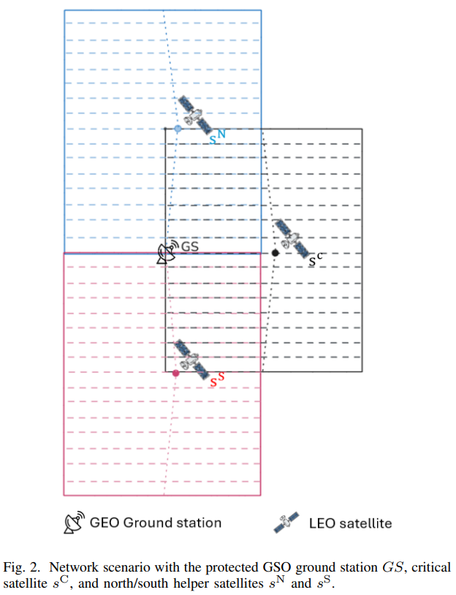
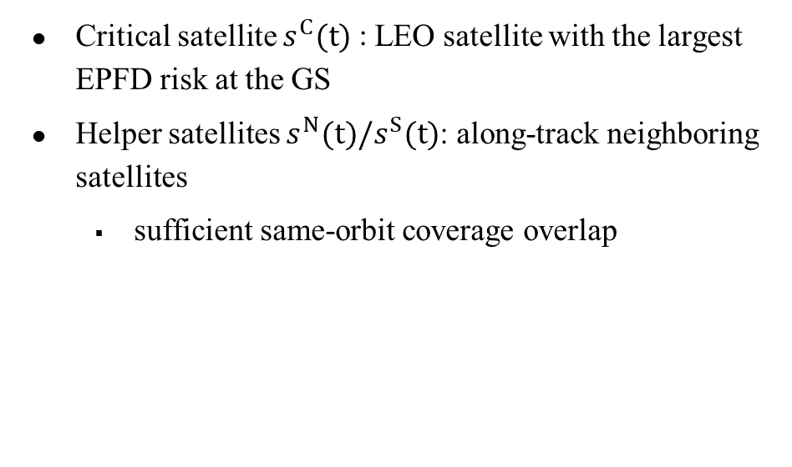
System Model – Critical / Helper Satellites
Critical satellite $s^{C}(t)$ : LEO satellite with the largest EPFD risk at the GS
Helper satellites $s^{N}(t)/s^{S}(t)$: along-track neighboring satellites
sufficient same-orbit coverage overlap
Notes:
我會把LEO衛星分為兩種
第一個是造成GS最大的 EPFD 風險的衛星，並且使EPFD 值超標，就叫做critical satellite
第二個則是同軌道前後相鄰的LEO衛星作為helper satellite，具有足夠的coverage overlap，用來提供後續relay

Slide 65
System Model – Relay Feasibility
Under normal operation, overlapping beams coordinate service by:
user association
time-domain scheduling
spatial separation
If a critical satellite’s beam is shut down, affected users can be reassociated to helper beams
Relay feasibility:
overlapping coverage
same service band
same polarization setting
Notes:
這頁說明為什麼可以做 relay
一般情況下，如果兩個 beams 同時覆蓋同一個地面區域，user可以透過user 的分配、分時 或 分空間 來協調服務。
但當 critical satellites 因為靠近GS被關beam時，原本由這個 beam 服務的 users 就需要轉移到其他可服務它們的 beams。
因此，如果這些 users 同時被 helper beams 覆蓋，且 helper beam 與原本 beam 使用相容的下行鏈路設定，user 端不需要重新更換設定就可以進行 relay，作為後面方法的基礎。

Slide 66
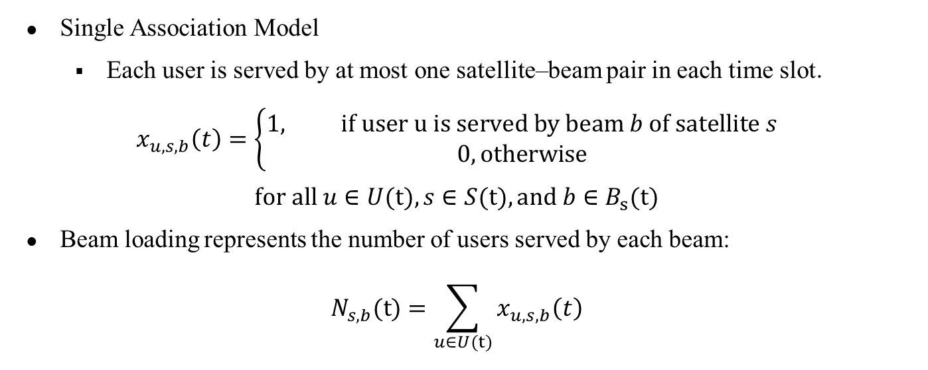
System Model – User Association and Beam Loading
Single Association Model
Each user is served by at most one satellite–beam pair in each time slot.
$$x_{u,s,b}\left(t\right)=\left\{\begin{aligned}1, if user u is served by beam b of satellite s \\ 0, otherwise\end{aligned}\right.$$
$$for all u∈U(t),s∈S(t),and b∈B_{s}(t)$$
Beam loading represents the number of users served by each beam:
$$N_{s,b}(t)=\sum_{u∈U(t)}{x_{u,s,b}\left(t\right)}$$
Notes:
這頁定義user 與 beam 之間的association
xᵤ,ₛ,ᵦ(t) 表示 user u 在 time slot t 是否由 satellite s 的 beam b 服務。如果有服務就是 1，否則就是 0。並且採用 single association，也就是每個 user 最多只能由一個 satellite beam 服務。
並且Nₛ,ᵦ(t) 表示 satellite s 上 beam b 目前服務的 user 數量。

Slide 67
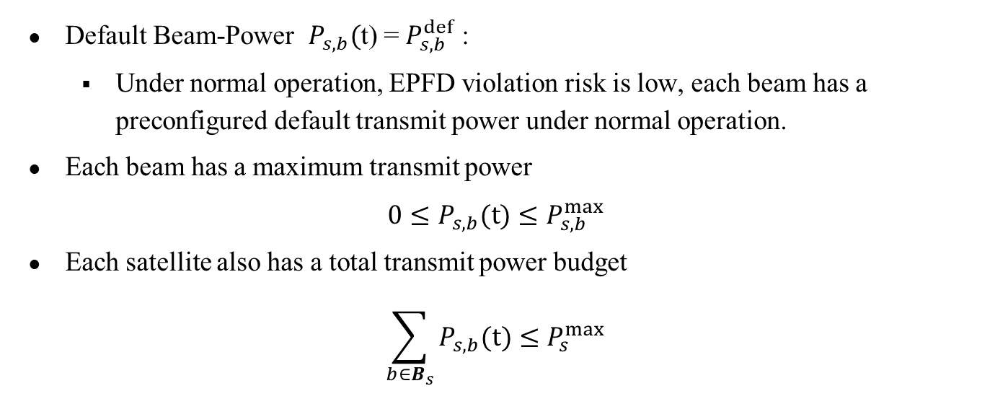
System Model – Beam Power and Beam Status
Default Beam-Power $P_{s,b}($t) = $P_{s,b}^{def}$ :
Under normal operation, EPFD violation risk is low, each beam has a preconfigured default transmit power under normal operation.
Each beam has a maximum transmit power
$$0≤P_{s,b}(t)≤P_{s,b}^{max}$$
Each satellite also has a total transmit power budget
$$\sum_{b∈B_{s}}{P_{s,b}(t)}≤P_{s}^{max}$$
Notes:
一般情況下，每個 beam 都會使用自己的 default transmit power。依照每個 beam 自己的 link condition 預先設定，使user在不同beam可以接收到相同的服務，並且滿足使用者的服務需求。
每個beam 有自己的最大功率限制，當beam關掉也就是功率為0
以及整顆衛星有總功率上限預算

Slide 68
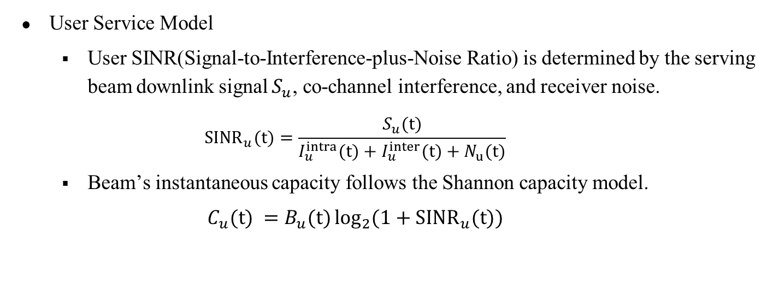
System Model – User Service Model
User Service Model
User SINR(Signal-to-Interference-plus-Noise Ratio) is determined by the serving beam downlink signal $S_{u}$, co-channel interference, and receiver noise.
$${SINR}_{u}(t)=\frac{S_{u}(t)}{I_{u}^{intra}(t)+I_{u}^{inter}(t)+N_{u}(t)}$$
Beam’s instantaneous capacity follows the Shannon capacity model.
$$C_{u}(t) =B_{u}(t)\log_{2}{(1+{SINR}_{u}(t))}$$
Notes:
這頁說明 user service model。
首先計算user 的 SINR，也就是user 收到的有用訊號相對於干擾加雜訊的比例，分別會受到 serving beam 打下來的downlink signal、其他LEO 分別一個衛星內同頻 不同beams 的 干擾，和不同衛星之間beam的干擾，以及設備通訊自然存在的 noise 影響。
接著這公式會把SINR轉換成beam當下可以達到的傳輸容量

Slide 69
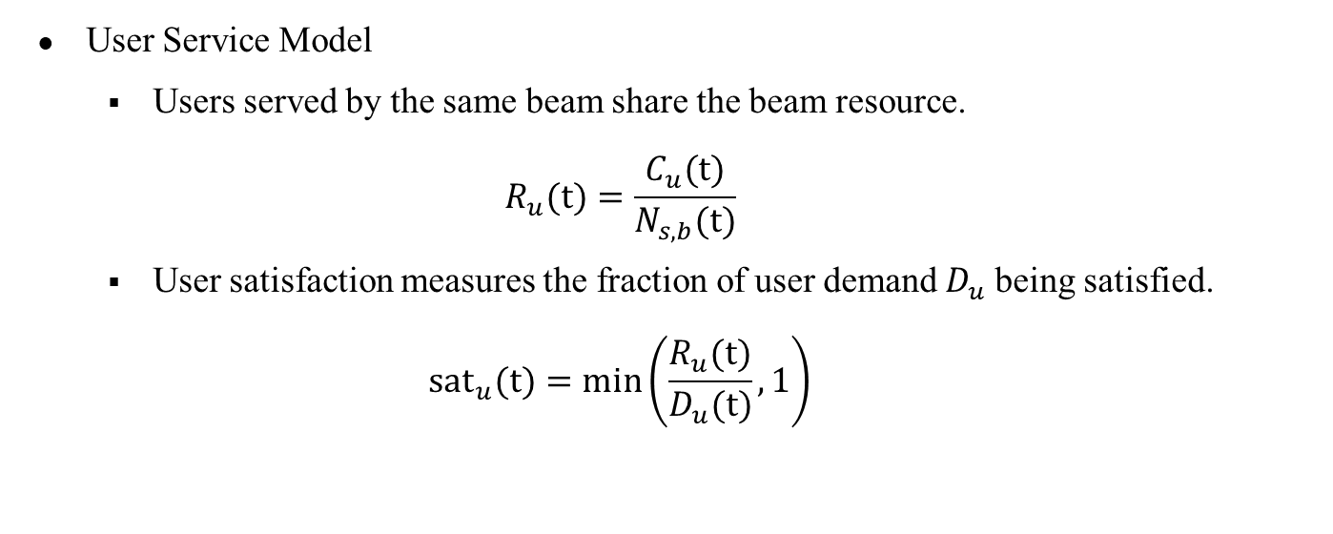
System Model – User Service Model
User Service Model
Users served by the same beam share the beam resource.
$$R_{u}(t)=\frac{C_{u}(t)}{N_{s,b}(t)}$$
User satisfaction measures the fraction of user demand $D_{u}$being satisfied.
$${sat}_{u}(t)=min\left(\frac{R_{u}(t)}{D_{u}(t)},1\right)$$
Notes:
並且由於同一個 beam 可能服務多個 users，同一個 beam 底下的 users 會平均共享 beam 的資源，因此實際一個user會收到$這麼多的rate$資源。
最後，滿足率定義為 user 實際拿到的 rate 和 user 所需的demand 的比例。當 satᵤ(t) 等於 1，表示需求完全滿足；介於 0 到 1 則代表滿足部分需求。

Slide 70
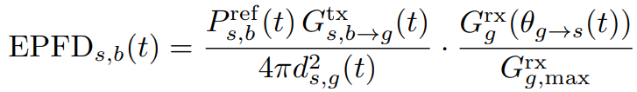
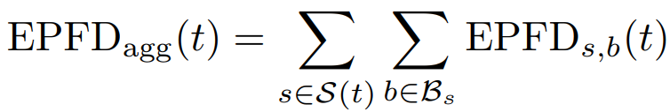
System Model – Beam-Level EPFD Model
EPFD is computed at the beam-level for each visible LEO satellite
The GS receives the aggregate EPFD from all beams of all visible LEO satellites.
Notes:
這頁說明 GS 端的 EPFD 計算方式。
因為每顆 LEO 衛星有多個 beams，每個 beam 對地面站的傳輸功率、指向和增益等都不同，所以 EPFD 需要先以 beam level 個別計算。
接著，GS 所收到的總 EPFD，是把所有可視 LEO 衛星中，每顆衛星的每個 beam 對 GS 造成的 EPFD 線性加總起來。最後，這個 aggregate EPFD 不能超過 ITU 所規範的 EPFD limit。

Slide 71
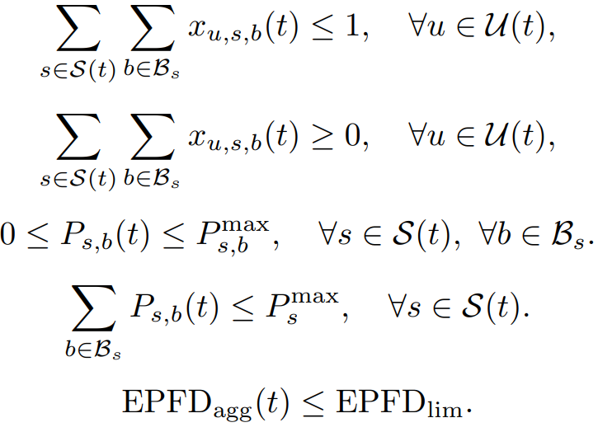

Problem Formulation
Objective: maximize total user satisfaction
$$\max_{x(t),P(t)}{\sum_{u∈U(t)}{{sat}_{u}(t)}}$$
Constraints:
Notes:
本文的目標是最大化所有 users 的 satisfaction，但同時要滿足幾個限制
第一和第二是每個 user 在同一個 time slot 最多只能連到一個衛星的一個beam，並且也不會出現負數的情況
第三是每個 beam 的 發射功率不能超過自己的最大值，也包含 beam 被 shut down 時 power 最小等於 0 的情況
第四是 同一顆 satellite 上所有 beams 的總發射功率不能超過衛星本身的功率總量
第五是 GS 接收到的總 EPFD 不能超過ITU所規範的 EPFD limit值。
這個問題困難的地方在於，由於前面提到的各個 model 之間彼此耦合，直接在每個 time slot 求 global optimum 會很困難。因此，下一章將提出一個分階段的低複雜度方法，以在 critical 衛星經過GS期間取得可行的 user 分配 與 beam 的功率分配。

Slide 72
Method – Design Motivation
Goal: improve overall user satisfaction under the EPFD limit.
Proposed framework: Safe-Beam Assisted Power-Release Relay (SAPR-R).
Key idea: exploit predictable beam overlap so users affected by critical-beam shutdown can be served by nearby helper satellite beams.
Notes:
因此本文的目標就是在滿足 EPFD limit 的前提下，提升系統整體的 user satisfaction。
為了解決這個問題，本論文提出 Safe-Beam Assisted Power-Release Relay，簡稱 SAPR-R。
SAPR-R 的核心概念是利用衛星星座的可預測特性，先掌握 critical 和 helper 衛星之間的beam重疊覆蓋關係，讓受到關 critical-beam 影響的 users，可以被鄰近的 helper 衛星的beams 去接手服務。

Slide 73
Method – SAPR-R Overview
Beam Relation Precomputation : predict the critical/helper satellite relationship and beam overlap.
Stage 1-1: Safe-Beam Assisted Power Release (SAHR) : use critical safe beams to release helper satellite power.
Stage 1-2: Helper Relay Beam Boosting : allocate released power to helper relay beams.
Stage 2: Beam-Pair Local Relay (BPLR) : relay closed-beam users to feasible helper relay beams.
Notes:
先介紹 SAPR-R 的整體流程，分成四個主要部分
第一個部分是 Beam Relation Precomputation，先根據衛星軌道、beam footprint等資訊，預先在每個 time slot掌握 critical 和 helper 衛星，以及它們之間的 beam 重疊關係。
接著進入第一階段。第一個是利用 critical satellite 上仍然安全開啟的 beams，去協助釋放 helper satellite 的可用功率。
第二個部分是把釋放出來的可用功率分配給後續要負責接手的的 helper relay beams，提升它們服務 users 的能力。
最後進入第二階段。將受到關 closed-beam 影響的 users，relay 到可行的 helper beams 上恢復服務。

Slide 74
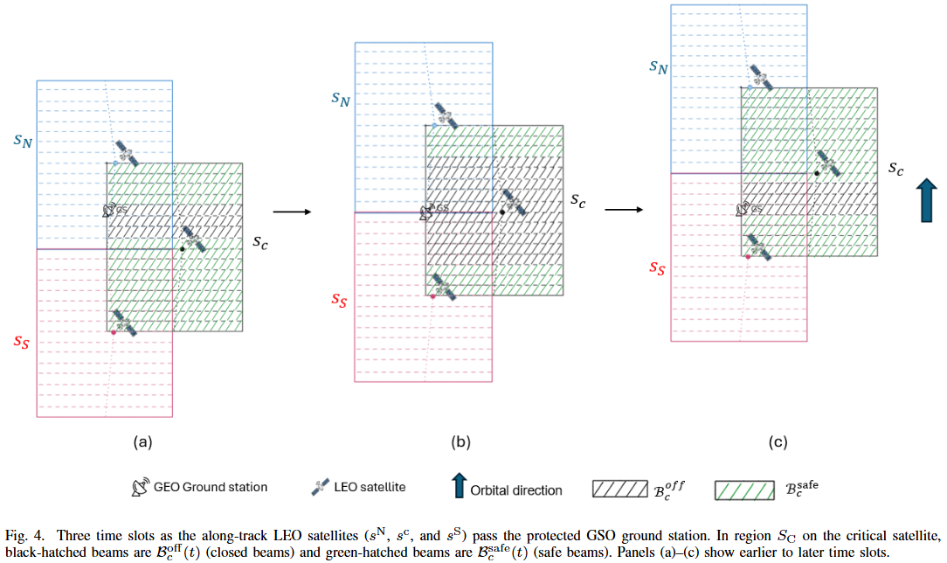

Method – Beam Relation Precomputation
SAPR-R precomputes a beam relation record $ℛ_{B}\left(t\right)$.
$ℛ_{B}\left(t\right)=\left\{s^{C}\left(t\right) , s^{N}\left(t\right) , s^{S}\left(t\right) , ℬ_{c}^{off}\left(t\right) , ℬ_{c}^{safe}\left(t\right) , ℳ_{safe→rel}\left(t\right) , ℳ_{off→relay}\left(t\right)\right\}$
Notes:
現在的LEO 衛星的軌道、beam footprints，以及 GS 的位置都是可預測的，因此我們可以先為每一個 time slot 建立 beam relation record 的事前準備。
這個 record 會記錄目前 time slot 的 critical 衛星是哪一顆、以及其同軌道對應的南北上下兩顆 helper 衛星，並且記錄因為要符合EPFD限制，critical 衛星上所需要關閉的closed beam，以及仍然開啟的 safe beams。
圖中所式，這三顆衛星依序在軌道上往北邊運行，中間這顆LEO覆蓋GS並且與GS的GSO兩者downlink夾角過小時，closed beam會依序增加，當LEO達到GS正上方時，可以看到closed beam的數量來到最多，遠離這個GS closed beam 就會依序恢復

Slide 75
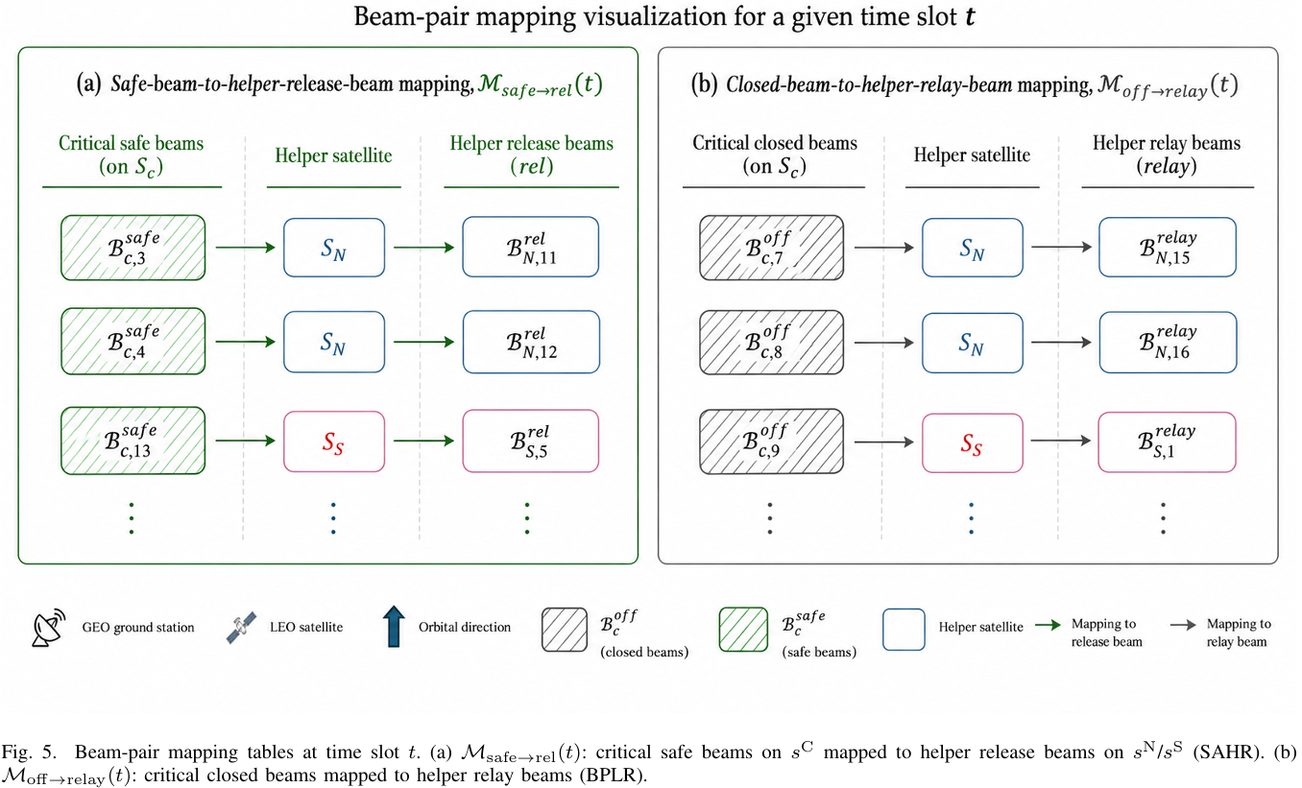

Method – Beam Relation Precomputation
$ℛ_{B}\left(t\right)=\left\{s^{C}\left(t\right) , s^{N}\left(t\right) , s^{S}\left(t\right) , ℬ_{c}^{off}\left(t\right) , ℬ_{c}^{safe}\left(t\right) , ℳ_{safe→rel}\left(t\right) , ℳ_{off→relay}\left(t\right)\right\}$
Notes:
再來就是紀錄每個time slot，helper衛星上那些beam是跟closed beam有重疊的，以及那些beam是跟 safe beam有重疊的，如圖中所示

Slide 76
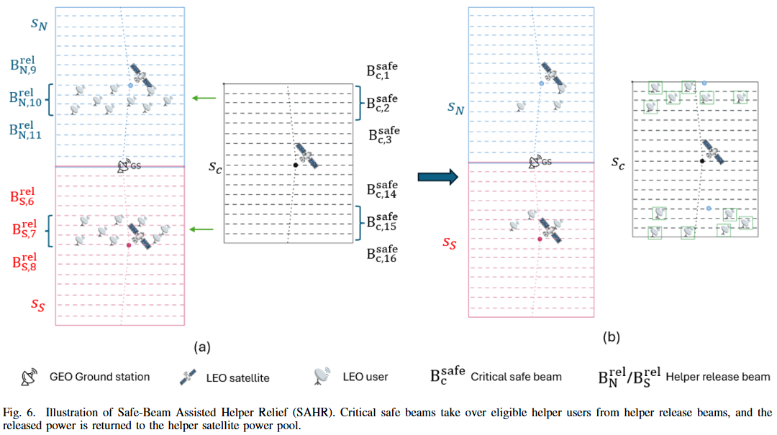
Method – Stage 1-1 : Safe-Beam Assisted Power Release (SAHR)
The goal is to release available power from helper satellites for later relay.
Safe-beam/helper-beam mappings are used to transfer selected helper users to critical safe beams.
A transfer is accepted only if the satisfaction of both transferred helper users and original safe-beam users is not degraded.
Notes:
接下來進入 Stage 1 的第一個部分
這個階段的重點不是直接去服務 closed beam 上的 users，而是先幫 helper satellite 釋放可用的功率，以便後續可以最大限度的去接手closed beam 上的 users
我們會利用先前所記錄好的 safe beams ，以及他跟 helper beams 的mapping關係，去接手原本由 helper beams 服務的 users。
如圖所示，critical 衛星的 safe beam 1 2 3 與 helper 衛星的 9 10 11 重疊覆蓋，這時他們同時覆蓋的 user ，就可以轉接到 safe beam 上
而轉接不是任意執行的。只有當被轉移的 helper user，以及原本已經在 critical safe beam 上的 users，他們的滿足率都不會受到影響時，這個轉接才會被接受。

Slide 77
Method – Stage 1-2 : Helper Relay Beam Boosting
Released helper power is allocated to helper relay beams.
Helper relay beams are responsible for serving users under critical closed beams.
Power boosting is limited by the beam maximum transmit power and the satellite total power budget.
Relay beams with more users to be served are given higher priority.
Notes:
再來是Stage 1 的第二個部分
在前一個步驟中，helper 衛星釋放出可用的功率。接下來，這些釋放出來的剩餘容量會被分配給 helper relay beams。
Helper relay beams 是後續真正要負責接手 critical closed-beam 上 users 的 beams。
因此在不超過 beam 的最大發射功率限制和衛星總功率的限制下，會優先考慮哪個helper relay beam 有較多的 users 需要被接手，然後把剩餘功率配給他提升到beam的最大發射功率上限

Slide 78
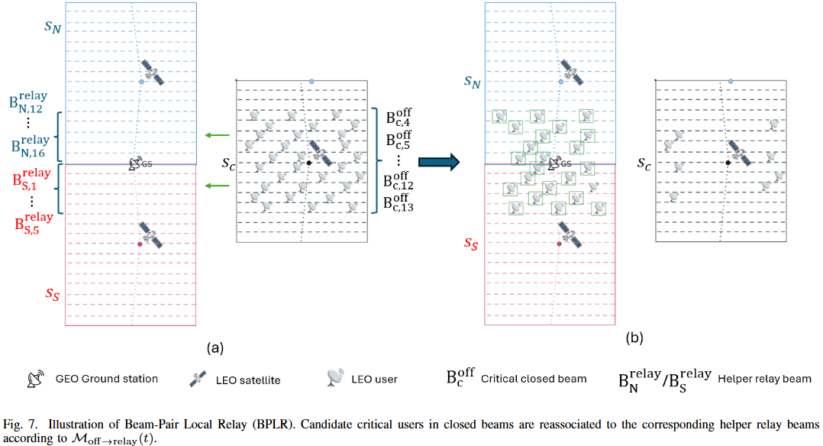
Method – Stage 2 : Beam-Pair Local Relay (BPLR)
Closed-beam users are reassociated to their corresponding helper relay beams based on the precomputed mapping.
Since relay capacity is limited, not all users are forced to be relayed.
Users are relayed sequentially according to relay link quality and remaining relay capacity.
Notes:
最後進入stage 2
在前面我們已經透過stage 1，提升了 helper relay beams 的服務能力。
接下來會真正開始處理原本位在 critical closed beams 下的 users，這些 users 一樣會根據前面已經建立好的 mapping，被重新連接到對應的 helper relay beams。
如右圖所示，critical衛星的中間 beam 4 ~ beam 13 是 closed beam，以及 mapping 中分別跟 closed beam 對應的helper relay beams，並且把兩者都有覆蓋的user進行relay
由於beam的服務能力是有限的，因此不會強迫所有user都轉接給relay beam，而是根據每個user的relay link quality 和剩餘可用的容量，來依序relay users

Slide 79
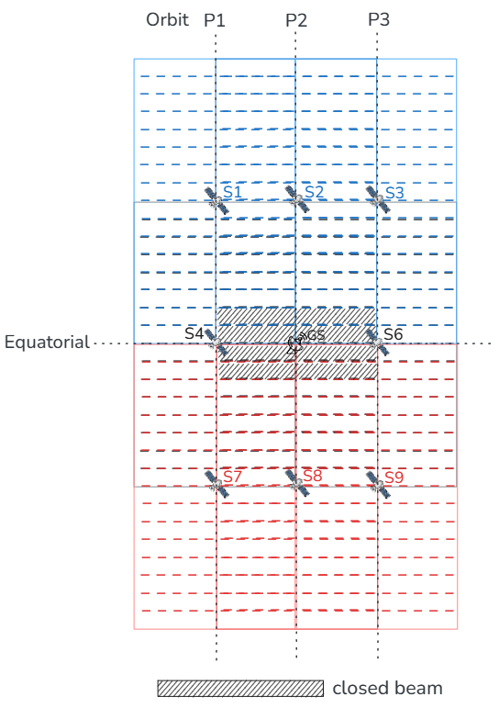
Method – Safe-release candidate graph
Notes:
接著會建立兩張圖來記錄critical 和 helper衛星之間beam的對應狀況
第一張圖記錄critical safe beam 和 helper release beam 的關係(按)
圖中左邊節點代表 safe beam，(按)右邊節點代表 release beam，(按)而兩個beam之間具有重疊覆蓋關係的話，就用一條edge畫起來
如左圖S2衛星上的safe beam 1節點會分別與S1和S3上的release beam 1連接起來

Slide 80
Method – Safe-release candidate graph
Notes:
接著會建立兩張圖來記錄critical 和 helper衛星之間beam的對應狀況
第一張圖記錄critical safe beam 和 helper release beam 的關係(按)
圖中左邊節點代表 safe beam，(按)右邊節點代表 release beam，(按)而兩個beam之間具有重疊覆蓋關係的話，就用一條edge畫起來
如左圖S2衛星上的safe beam 1節點會分別與S1和S3上的release beam 1連接起來

Slide 81
Method – Safe-release candidate graph
Notes:
接著會建立兩張圖來記錄critical 和 helper衛星之間beam的對應狀況
第一張圖記錄critical safe beam 和 helper release beam 的關係(按)
圖中左邊節點代表 safe beam，(按)右邊節點代表 release beam，(按)而兩個beam之間具有重疊覆蓋關係的話，就用一條edge畫起來
如左圖S2衛星上的safe beam 1節點會分別與S1和S3上的release beam 1連接起來

Slide 82
Method – Safe-release candidate graph
S1_01
S2_01
S3_01
Notes:
接著會建立兩張圖來記錄critical 和 helper衛星之間beam的對應狀況
第一張圖記錄critical safe beam 和 helper release beam 的關係(按)
圖中左邊節點代表 safe beam，(按)右邊節點代表 release beam，(按)而兩個beam之間具有重疊覆蓋關係的話，就用一條edge畫起來
如左圖S2衛星上的safe beam 1節點會分別與S1和S3上的release beam 1連接起來

Slide 83
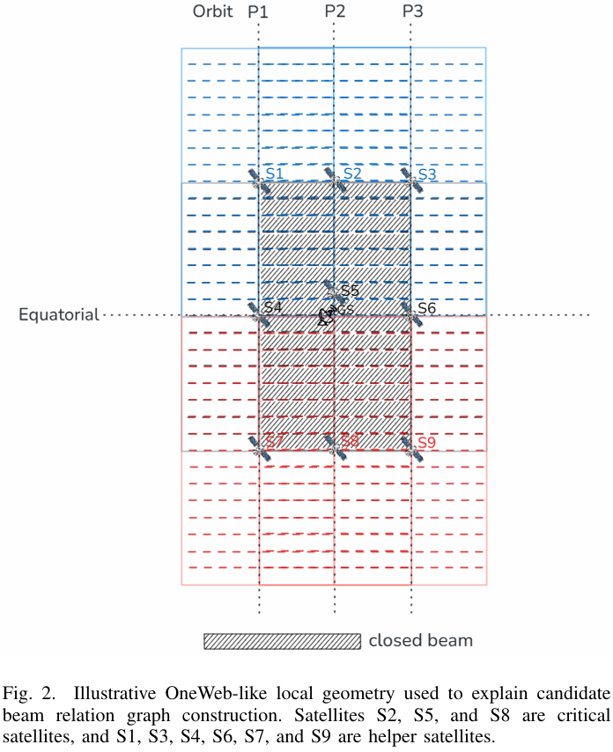
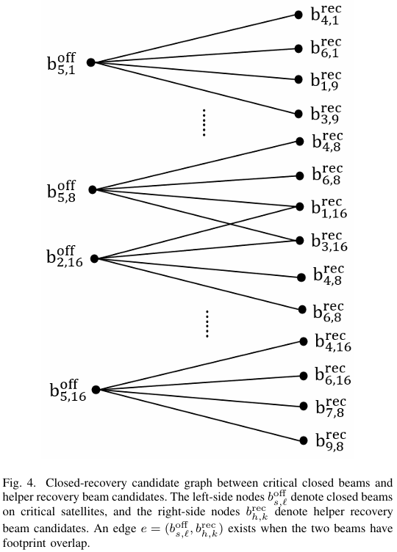
Method – Closed- recovery candidate graph
Notes:
第二張圖則是記錄critical closed beam 和 helper recovery beam 的關係(按)
同理圖中左邊節點代表 closed beam，(按)右邊節點代表 recovery beam，(按)而兩個beam之間一樣用一條edge畫起來
如左圖中S5衛星上的closed beam 1節點會分別與S4和S6上的release beam 1 和 S1和S3上的release beam 9 連接起來

Slide 84
Method – Closed- recovery candidate graph
Notes:
第二張圖則是記錄critical closed beam 和 helper recovery beam 的關係(按)
同理圖中左邊節點代表 closed beam，(按)右邊節點代表 recovery beam，(按)而兩個beam之間一樣用一條edge畫起來
如左圖中S5衛星上的closed beam 1節點會分別與S4和S6上的release beam 1 和 S1和S3上的release beam 9 連接起來

Slide 85
Method – Closed- recovery candidate graph
Notes:
第二張圖則是記錄critical closed beam 和 helper recovery beam 的關係(按)
同理圖中左邊節點代表 closed beam，(按)右邊節點代表 recovery beam，(按)而兩個beam之間一樣用一條edge畫起來
如左圖中S5衛星上的closed beam 1節點會分別與S4和S6上的release beam 1 和 S1和S3上的release beam 9 連接起來

Slide 86
Method – Closed- recovery candidate graph
Notes:
第二張圖則是記錄critical closed beam 和 helper recovery beam 的關係(按)
同理圖中左邊節點代表 closed beam，(按)右邊節點代表 recovery beam，(按)而兩個beam之間一樣用一條edge畫起來
如左圖中S5衛星上的closed beam 1節點會分別與S4和S6上的release beam 1 和 S1和S3上的release beam 9 連接起來

